Slide 1
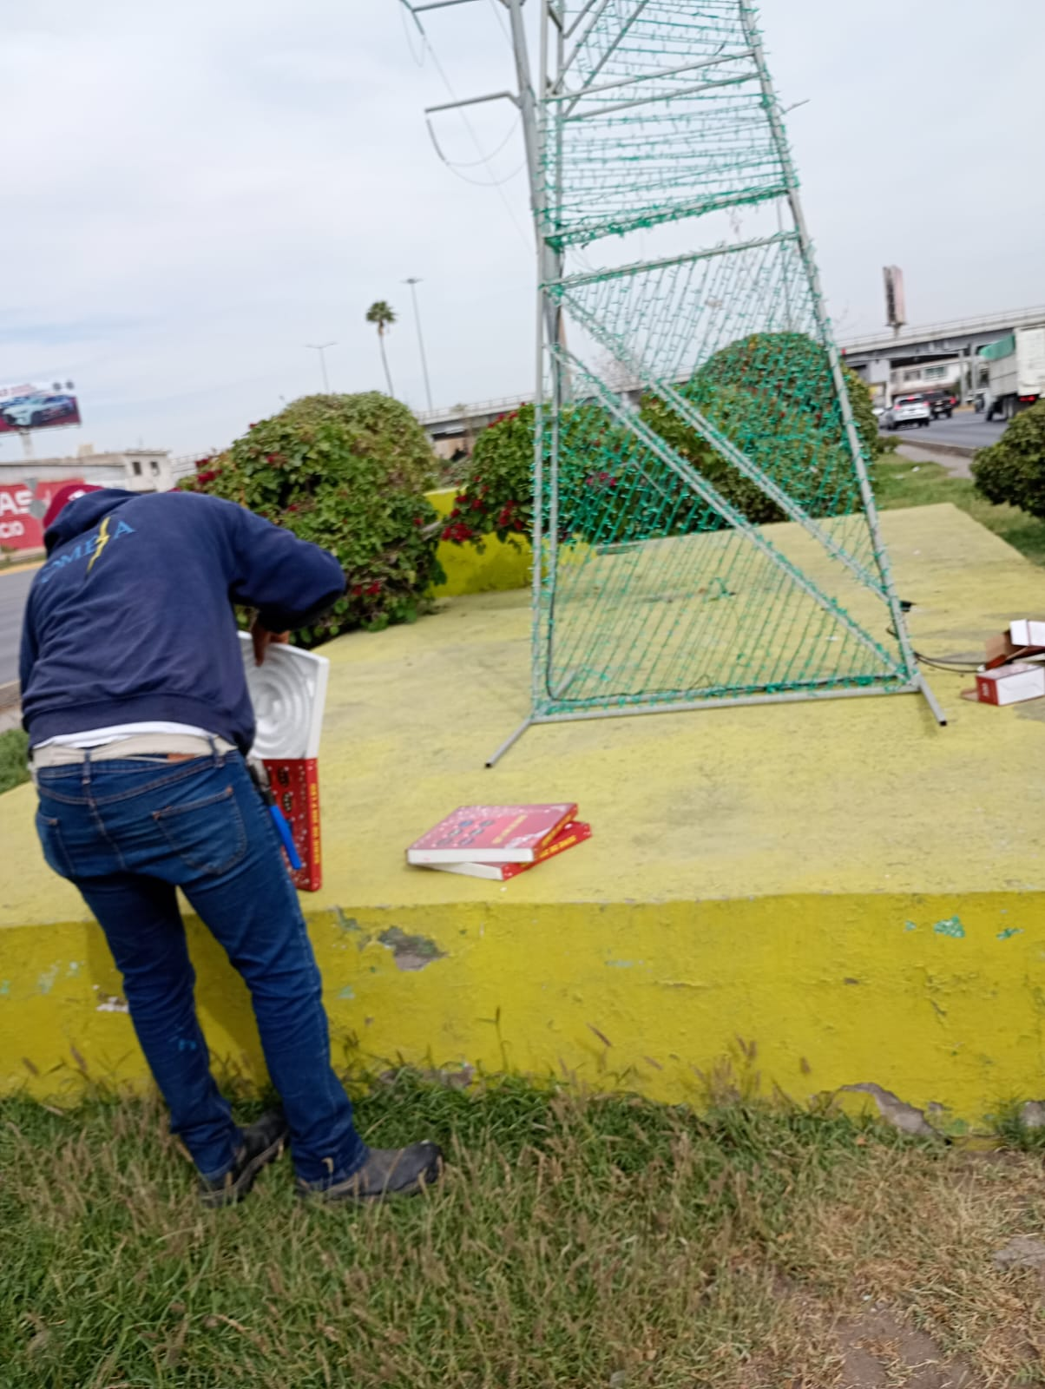
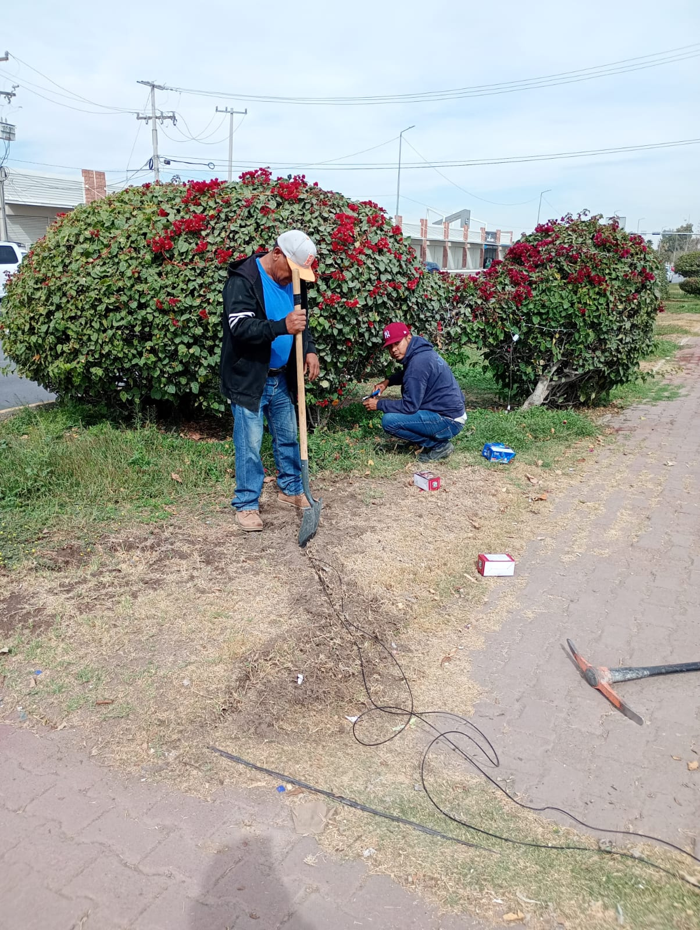
Servicio para instalar 16 series para navidad en Rebollo acosta y periférico enfrente de bodega Aurrerá omesa

Slide 2
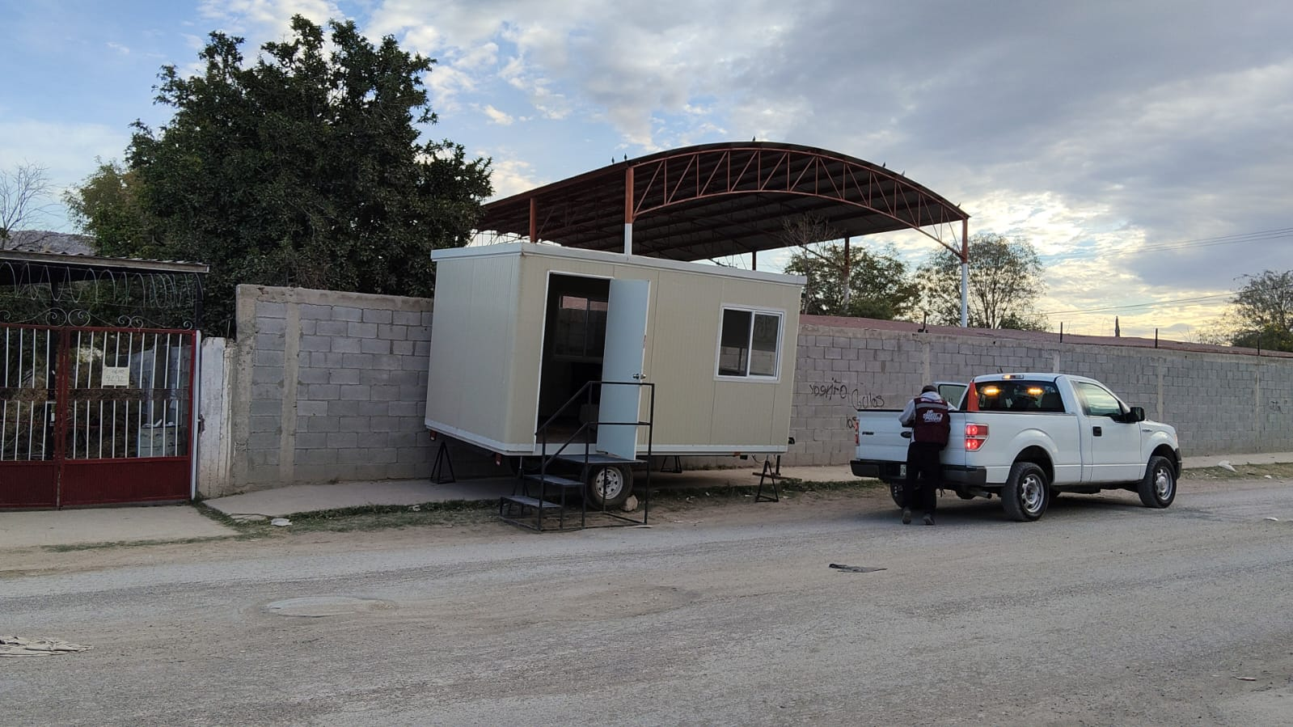
Se entrega consultorío en n col Luis Donaldo Colosio ha salud municipal quedando instalado correctamente

Slide 3
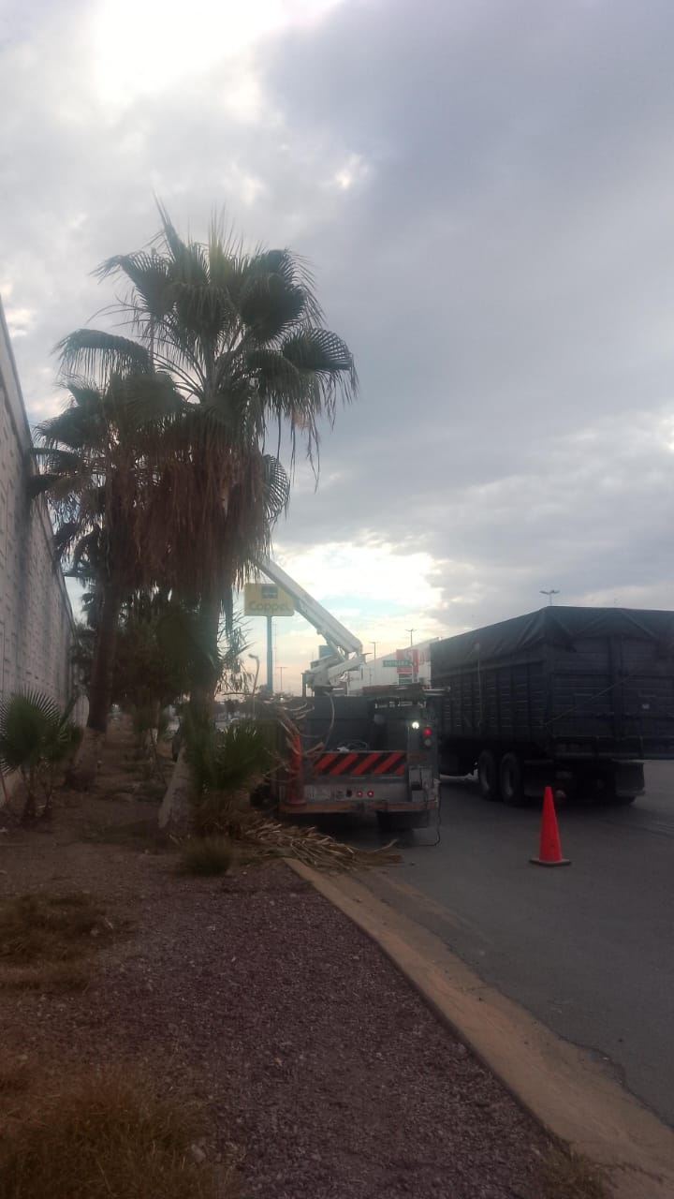
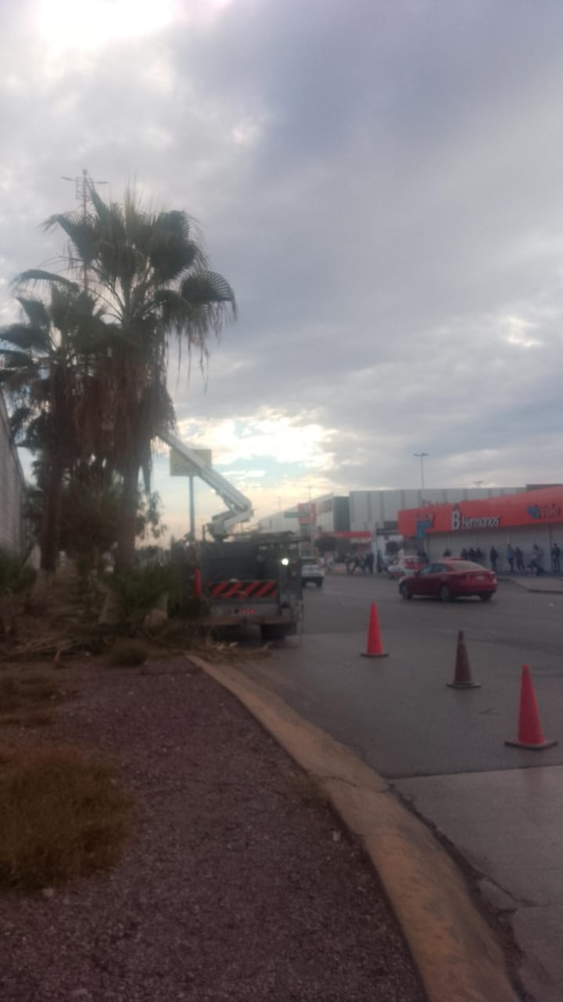
Puente Hamburgo brindando apoyo a compañeros de poda

Slide 4
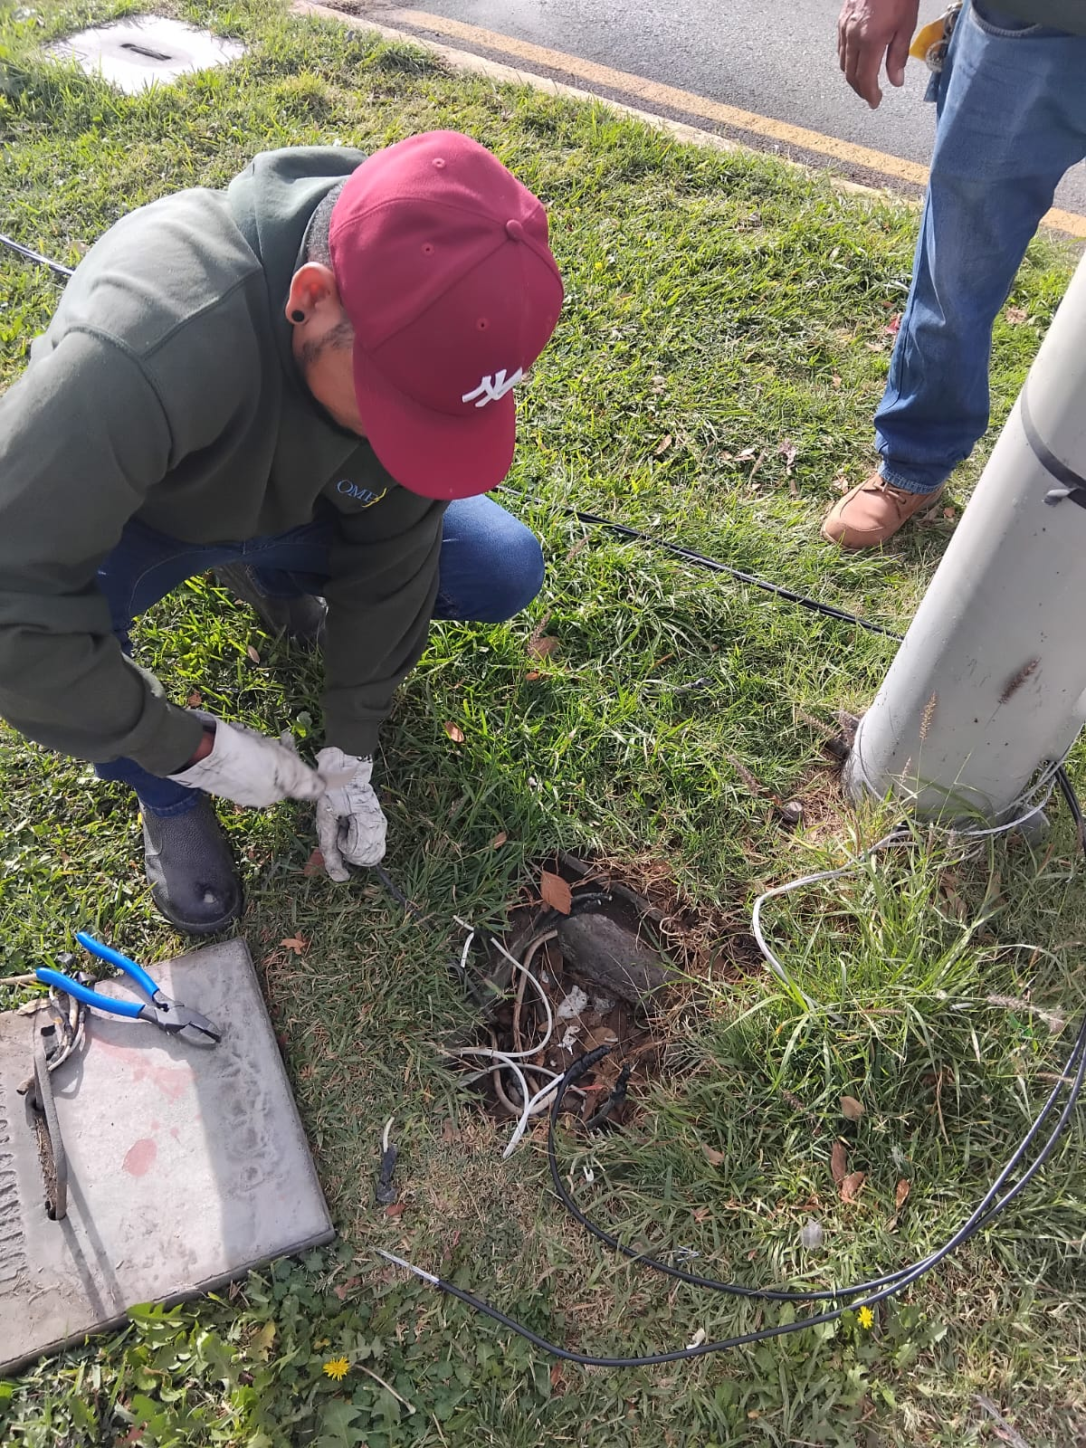
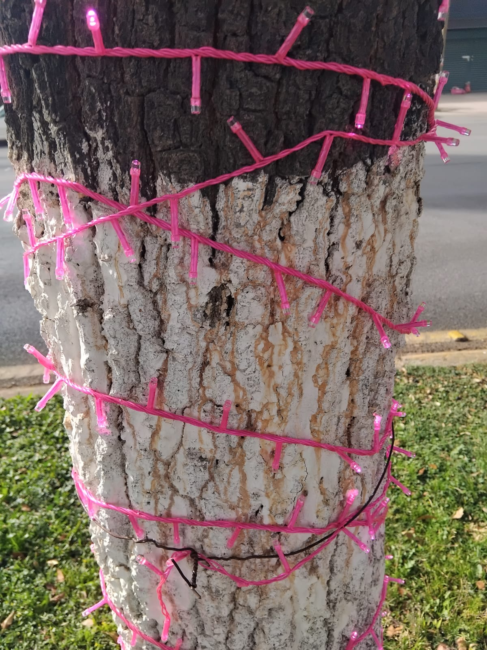
bulebar migel aleman entre aldama y icnacio Rayon se tiran 80 meteos de cable 2+1 para la alimentacion de ceries navideñas sobre el camellon central

Slide 5
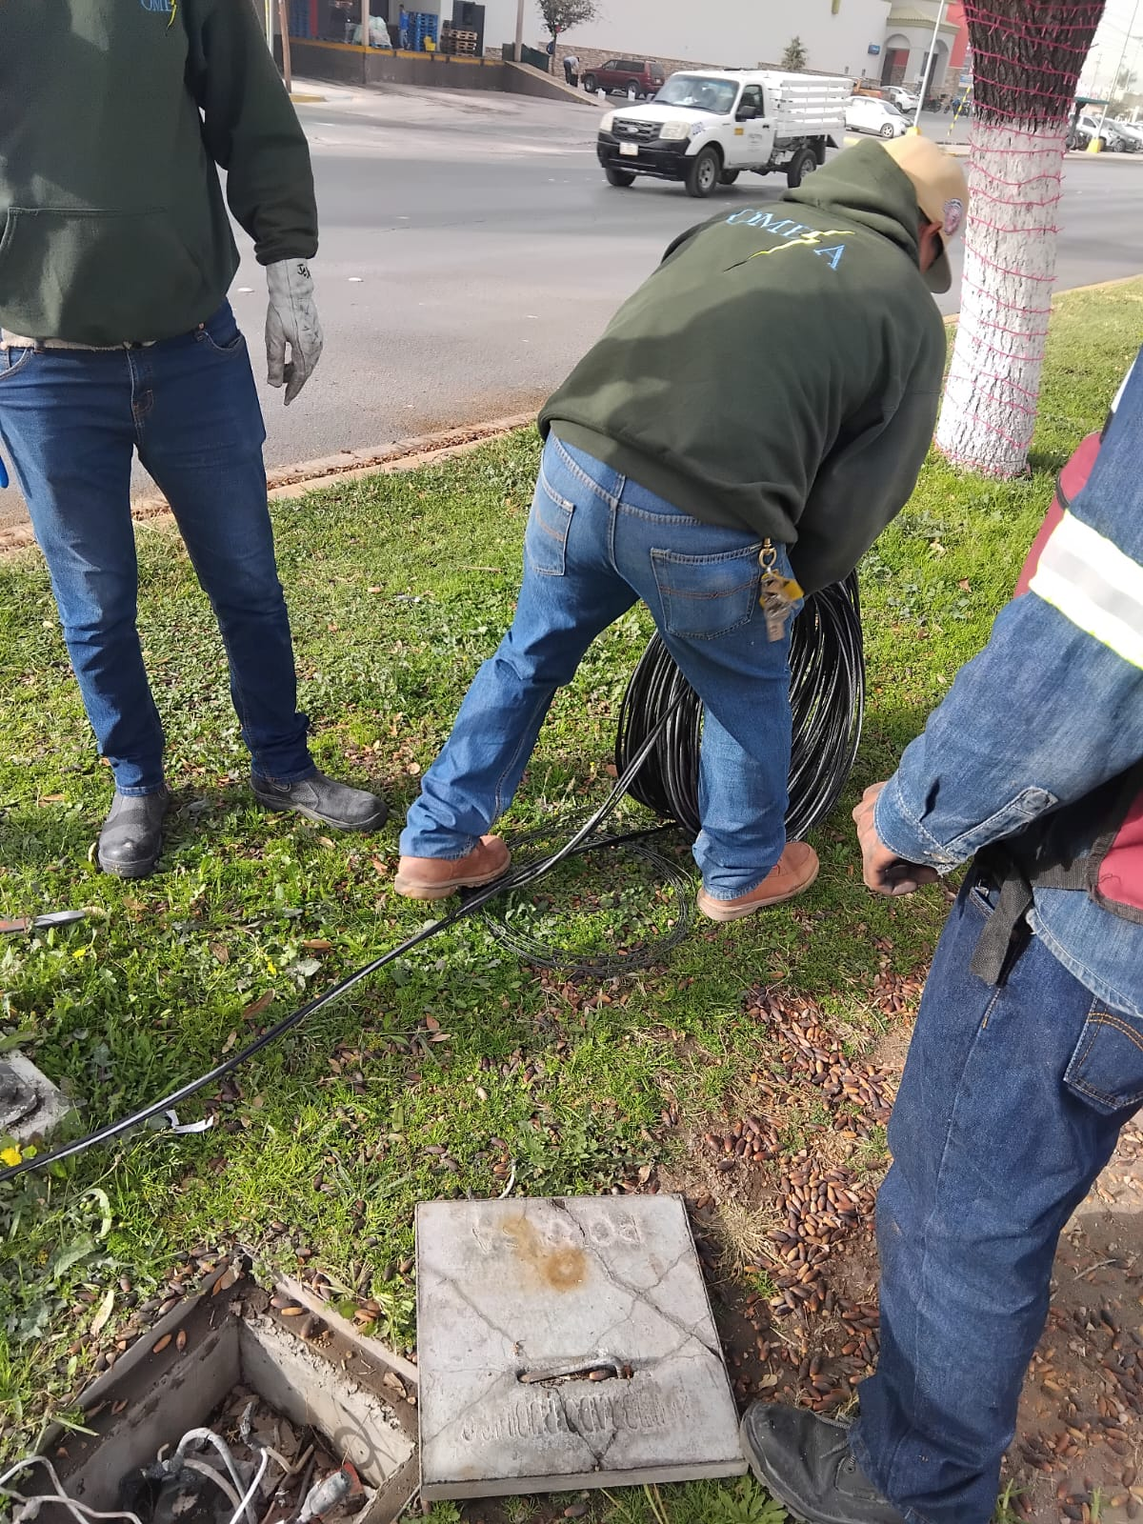
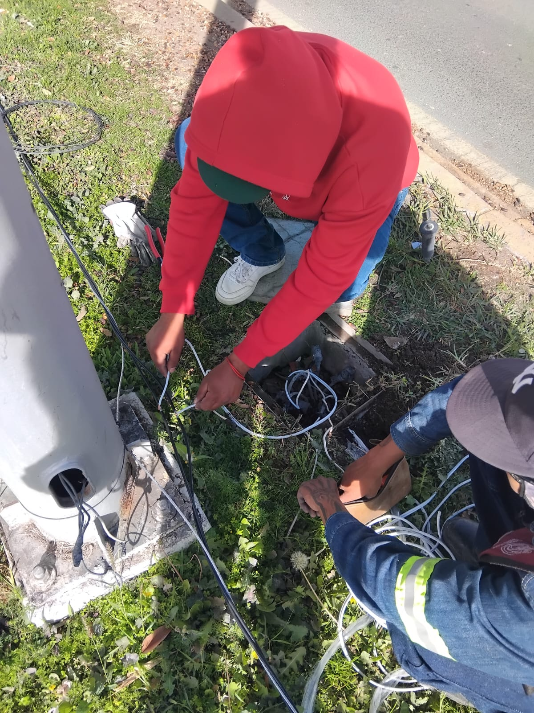
Bulevar migel aleman entre calle rrellon y abasolo se tiran 120 metros de cable 2+1 para alimentacion de series navideñas

Slide 6
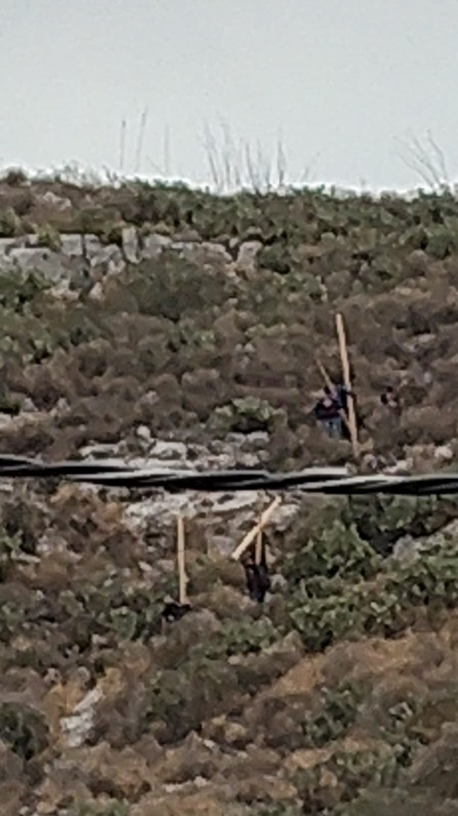
Subiendo postes para armar proyecto en la estrella

Slide 7
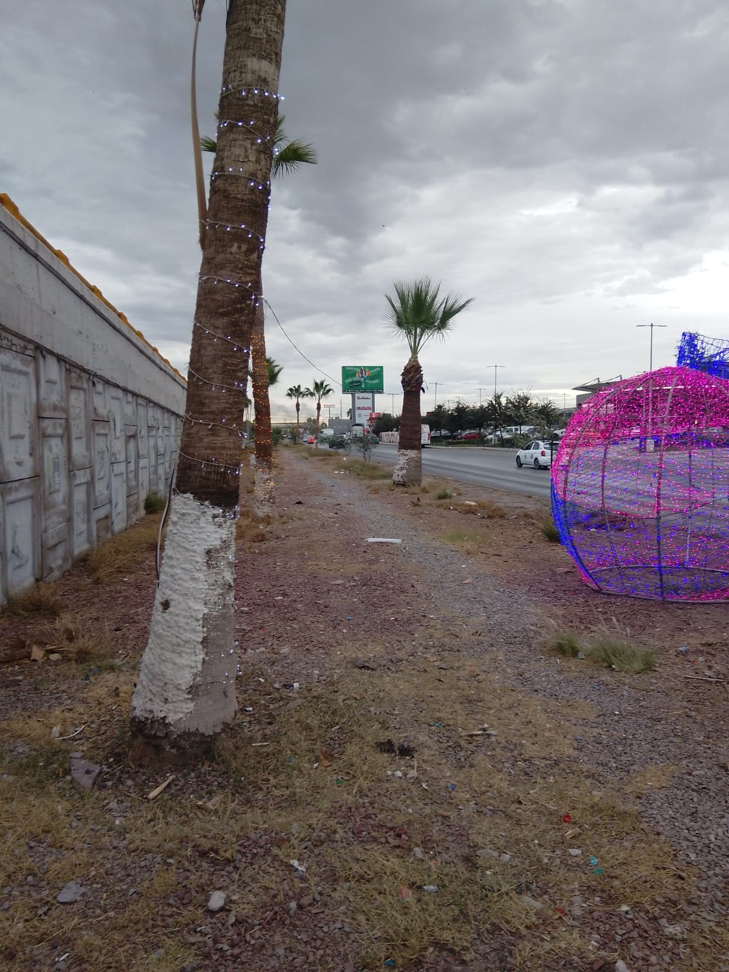
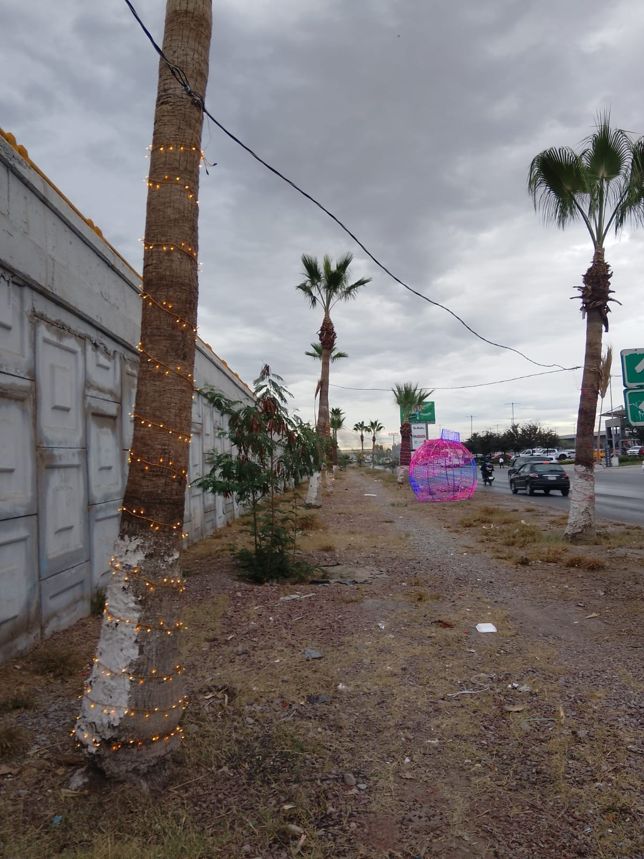
Se reconectaron líneas abiertas de series y checar que todo funcione en perfecto estado en puente amburgo

Slide 8
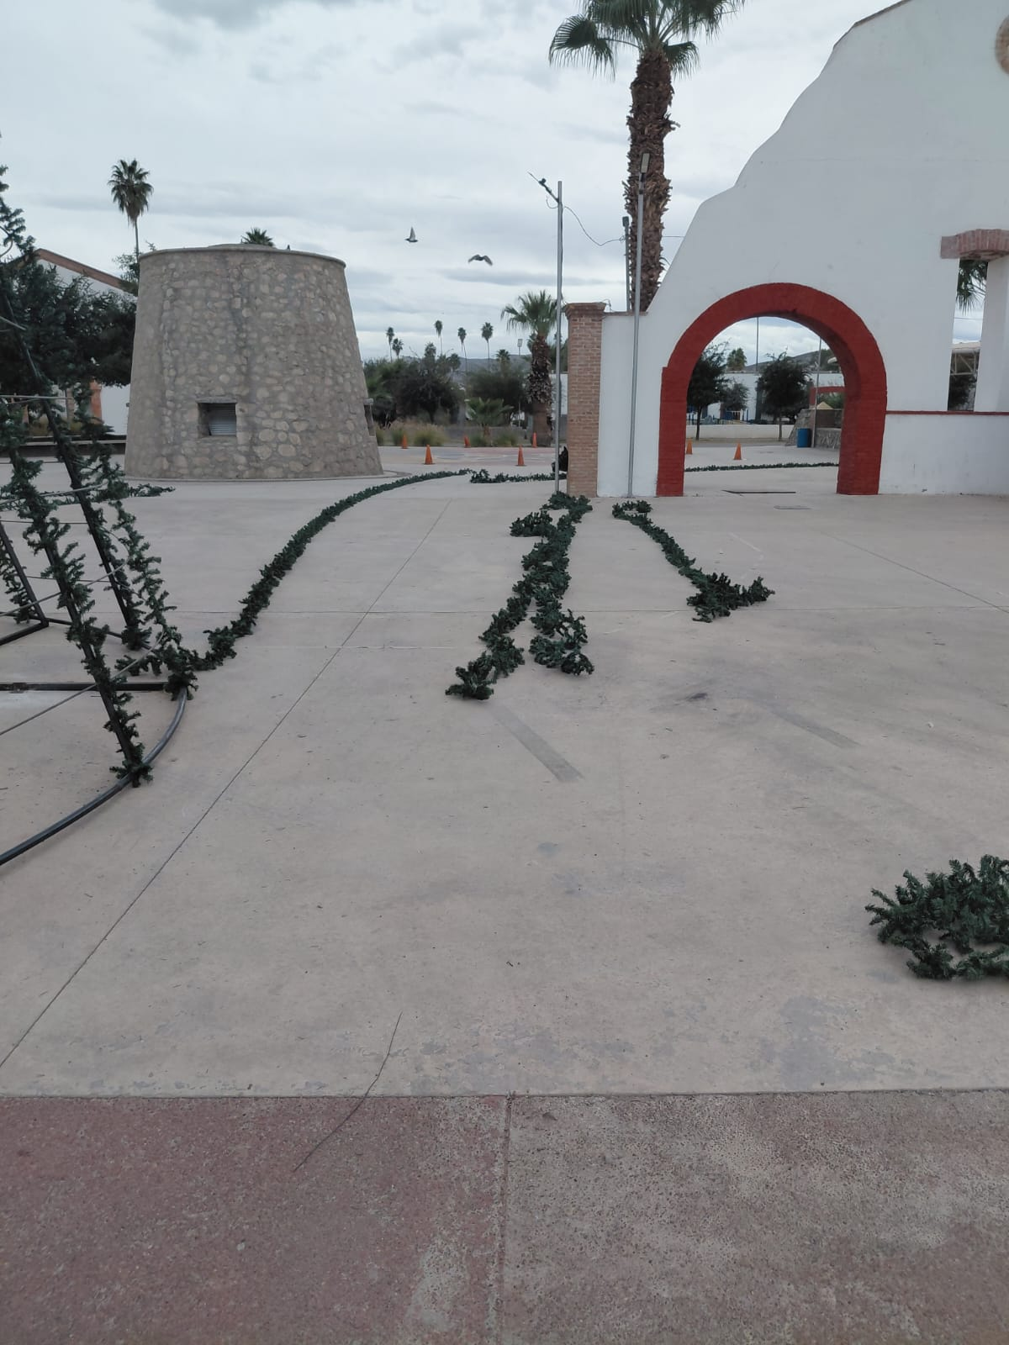
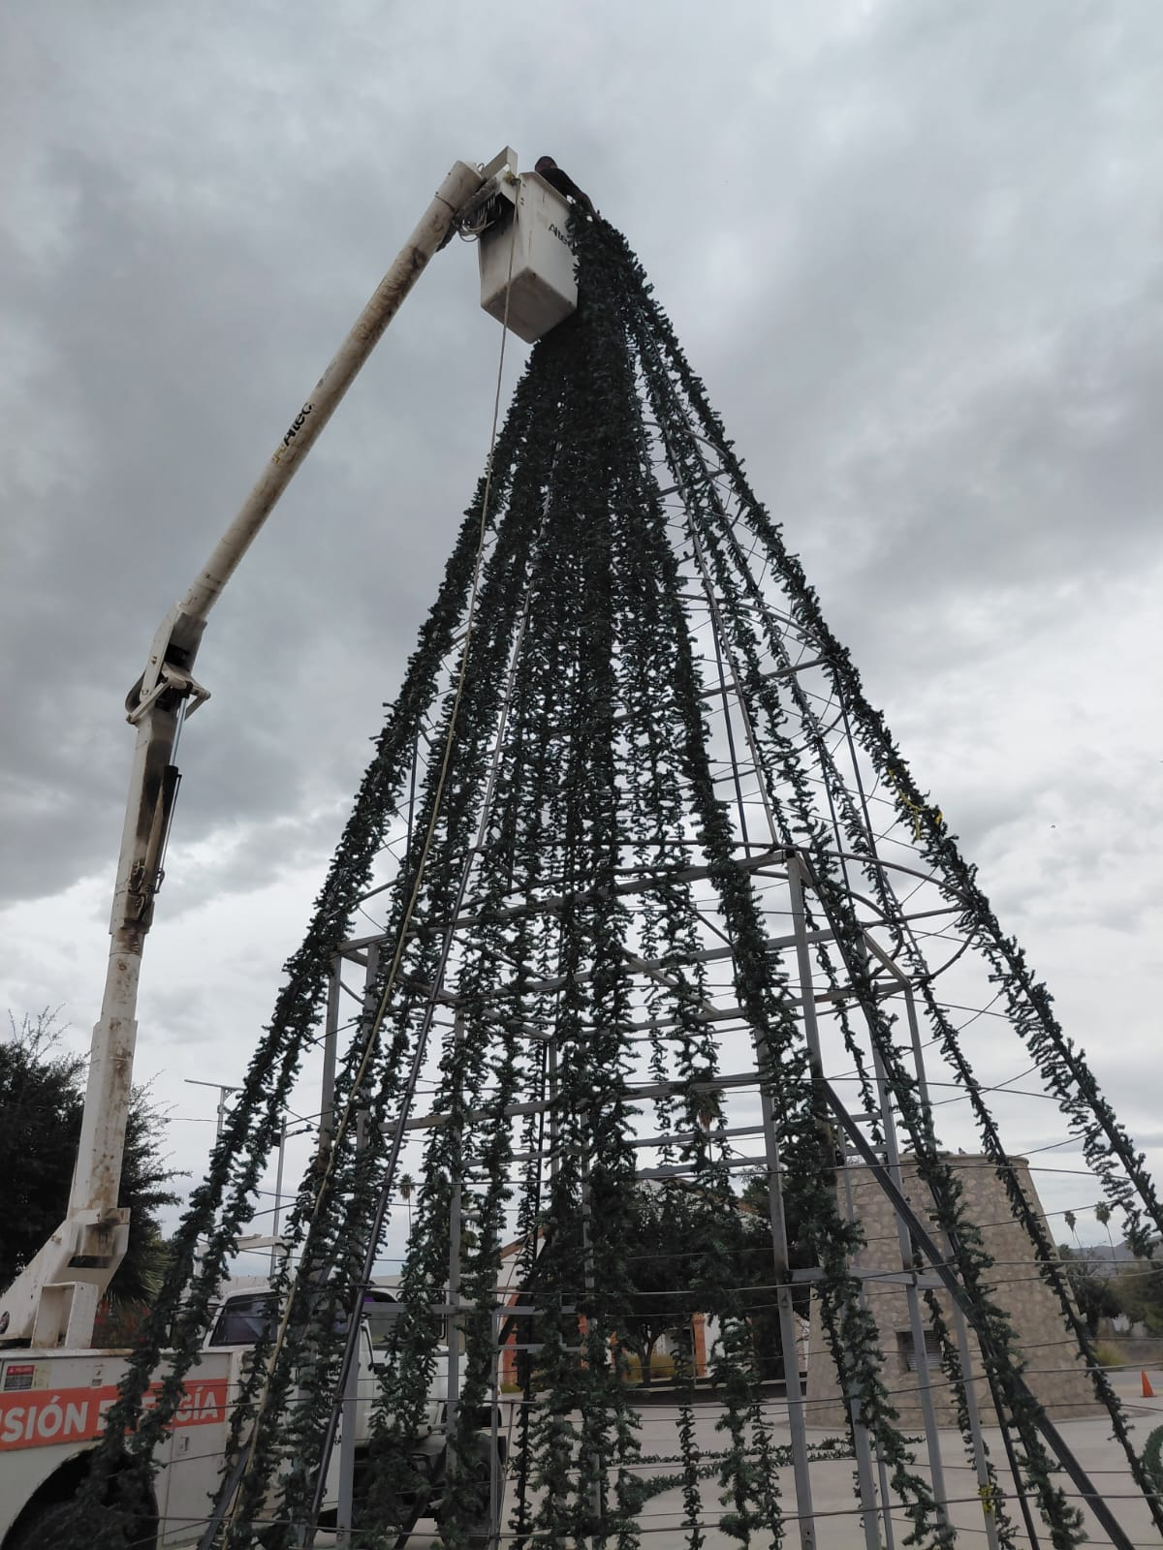
Se pone guirnalda en pino de la esperanza con grúa

Slide 9
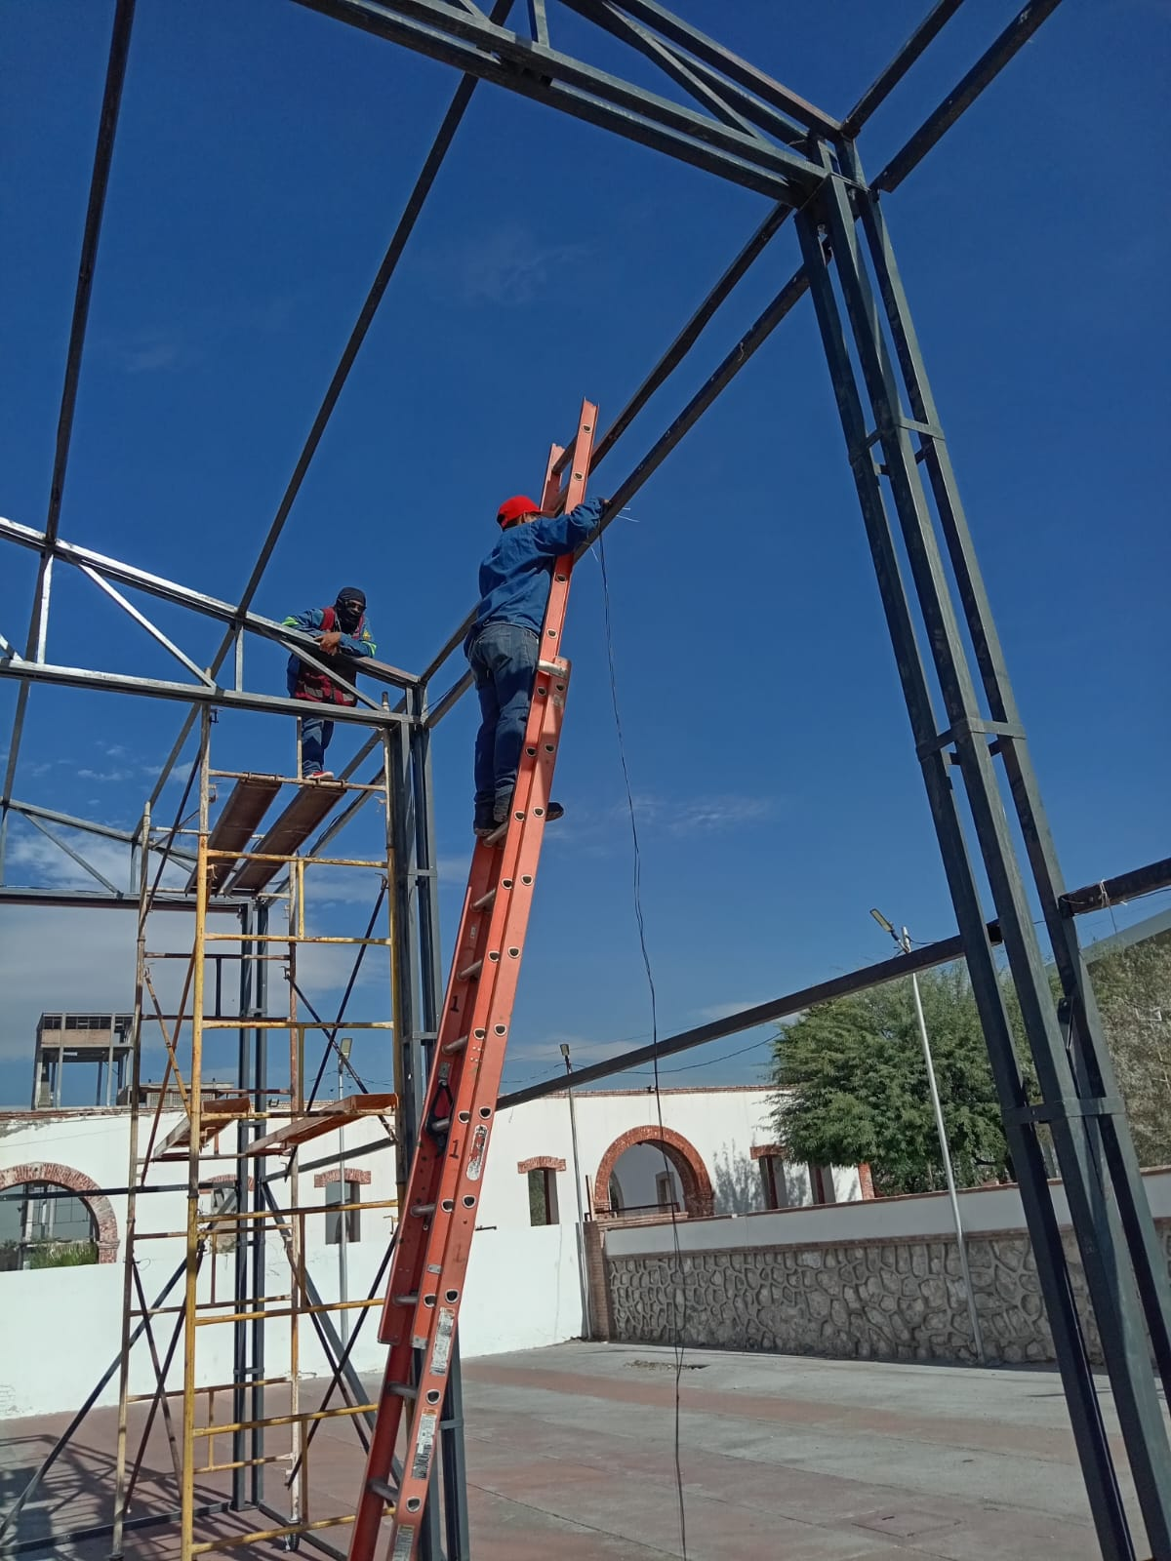
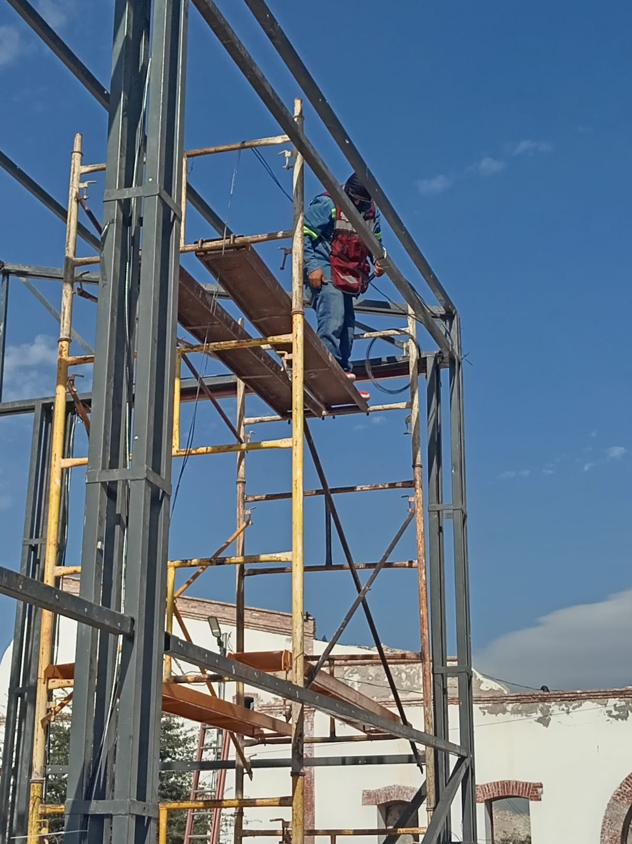
Se instalan 70 mts de cable 2+1y 47 mts de calibre 12 en caja de regalos en el parque la esperanza

Slide 10
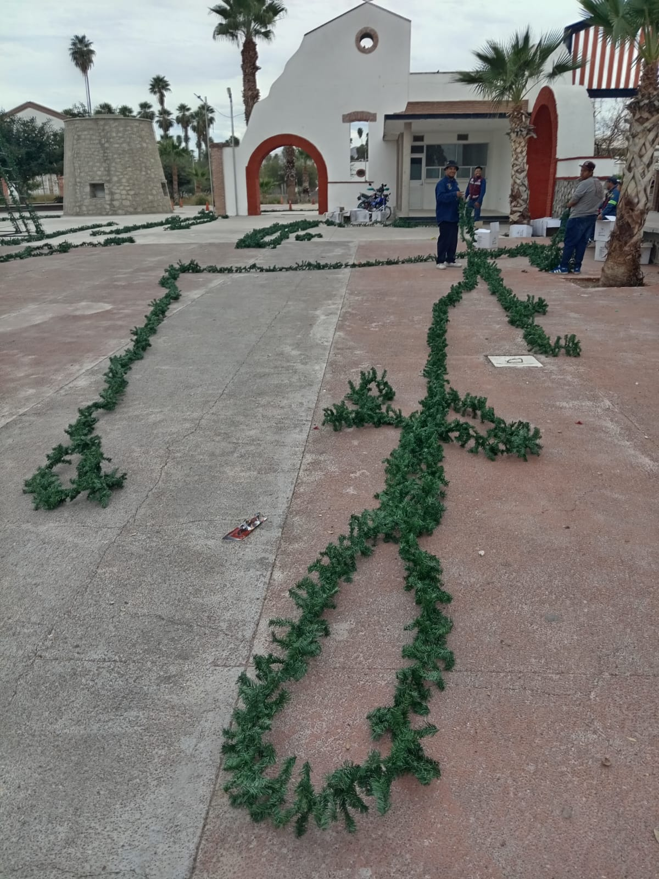
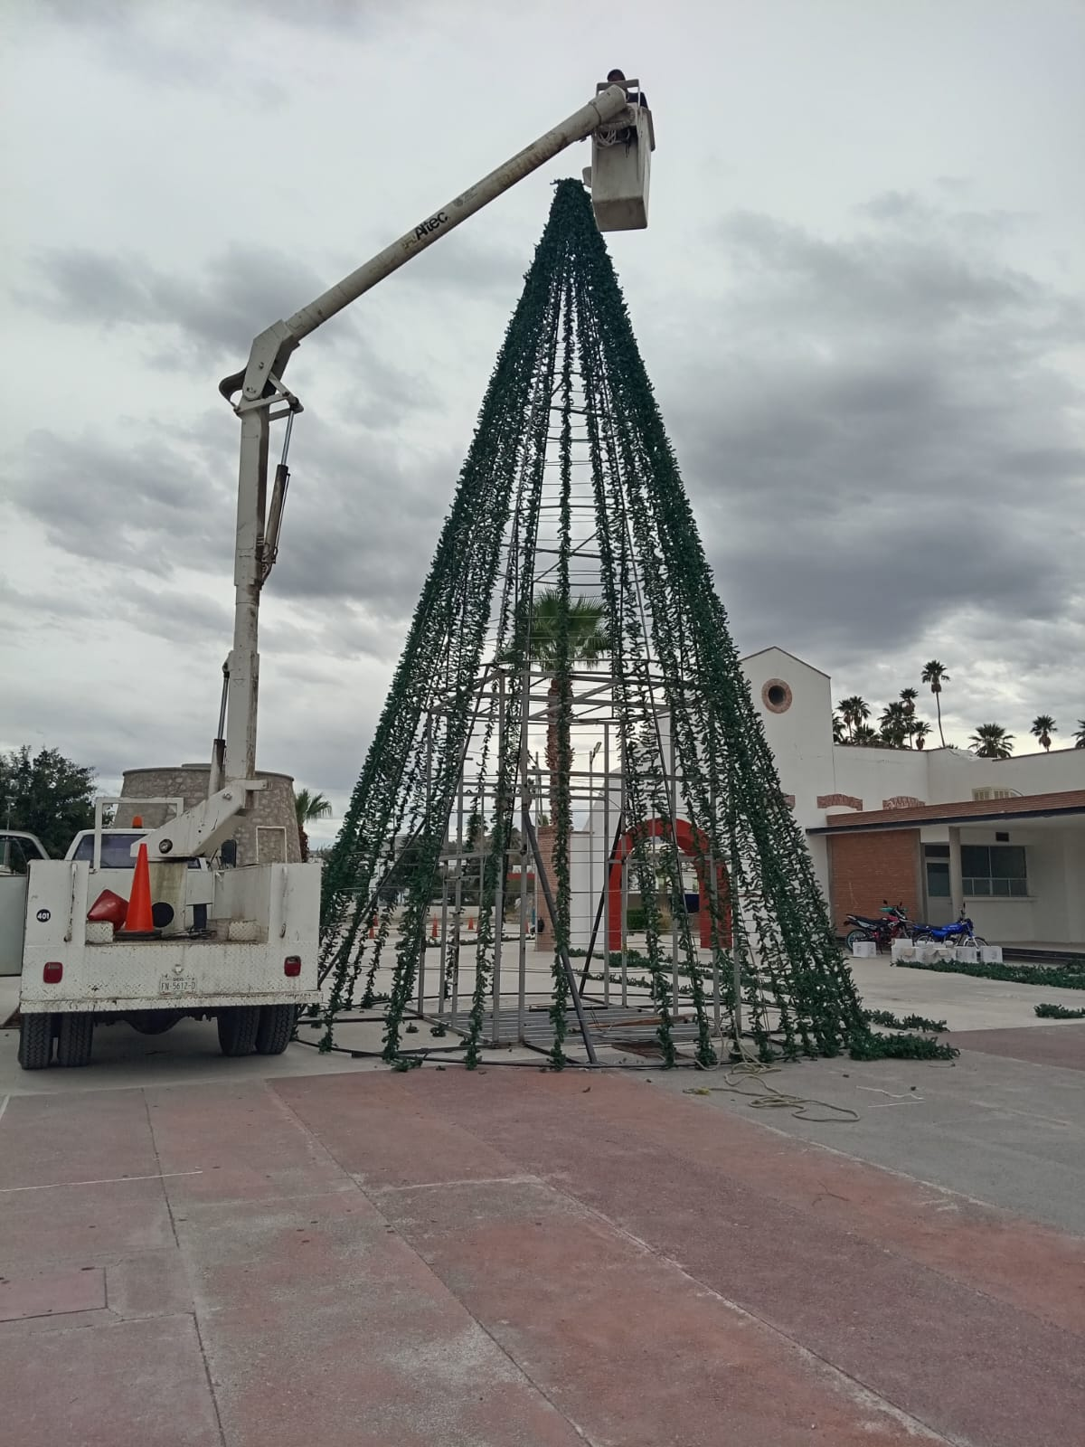
Se empisa con el adorno del pino navideño en el parque la esperanza

Slide 11
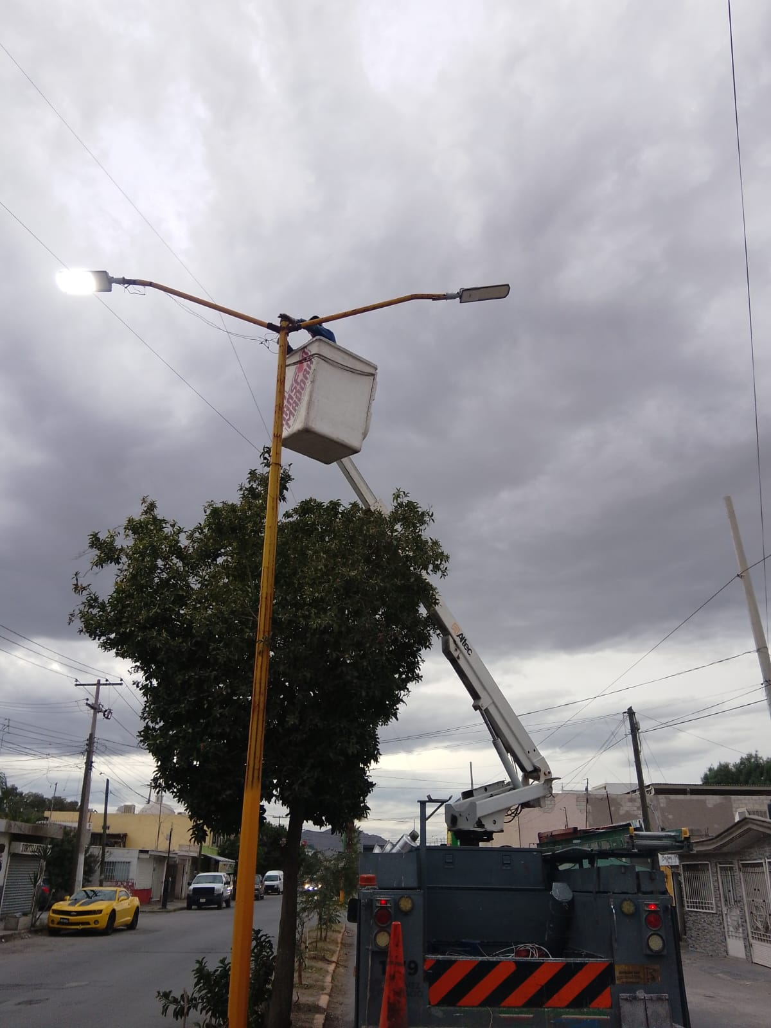
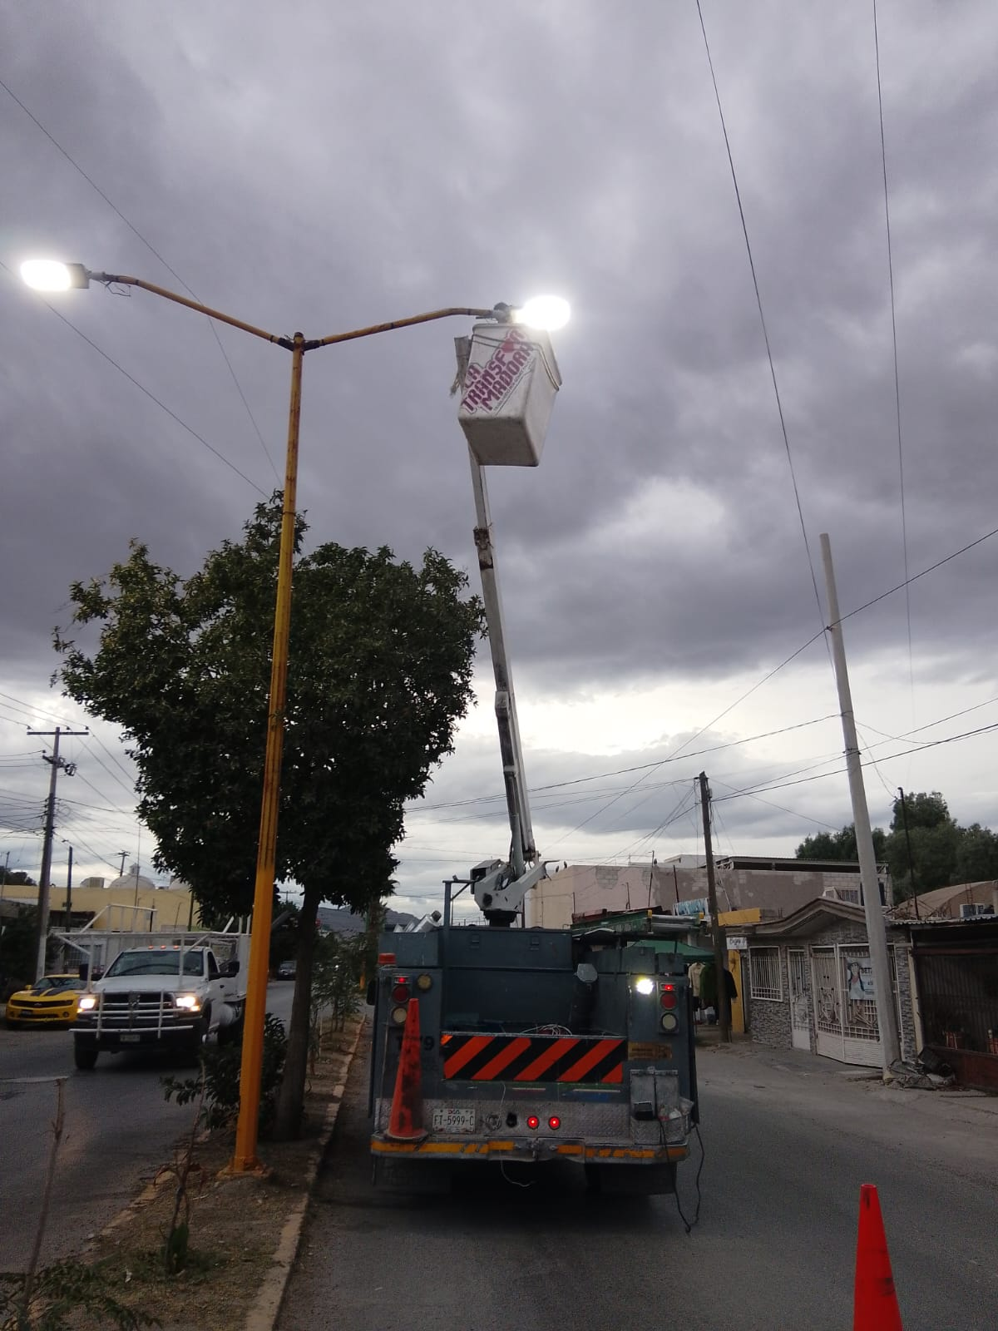
Se atiende reporte de benévola col Morelos 2 # 357 se reconectaron líneas abiertas de un doble folio 8903

Slide 12
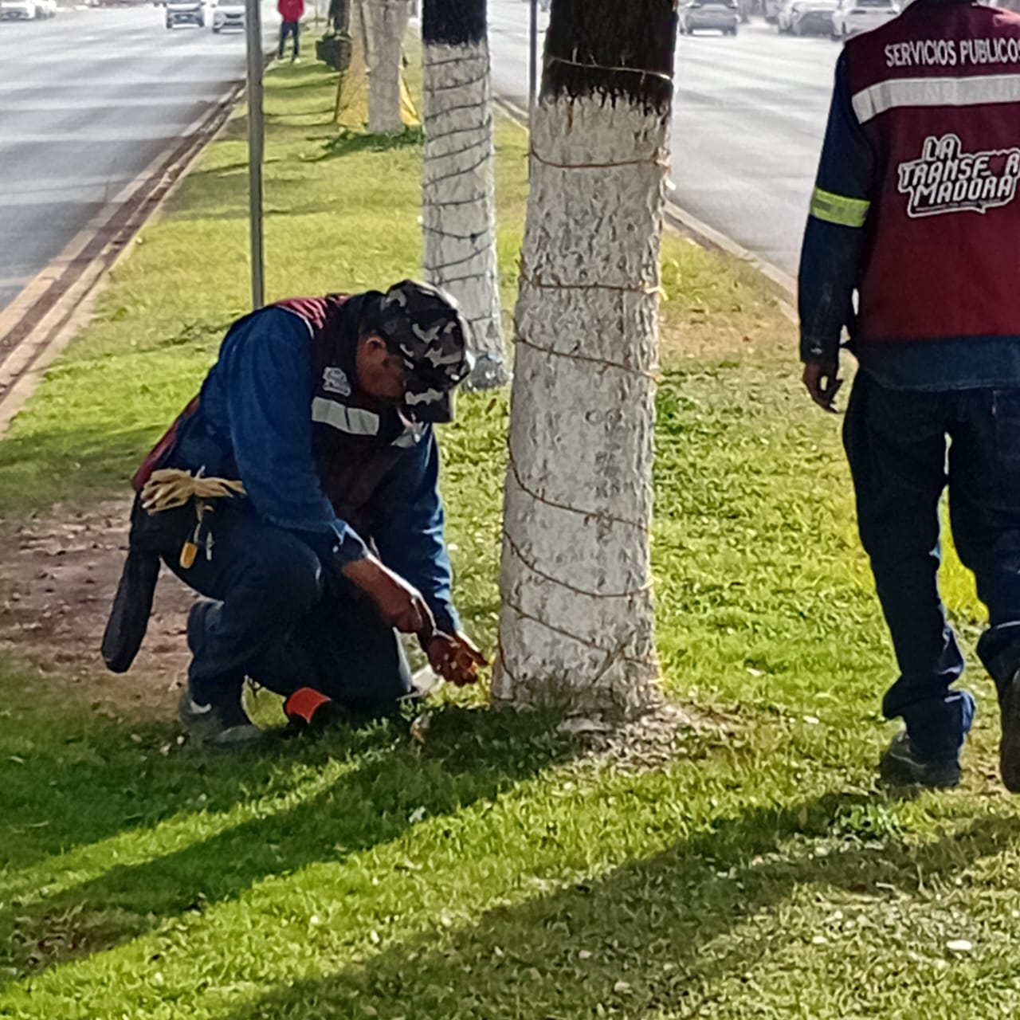
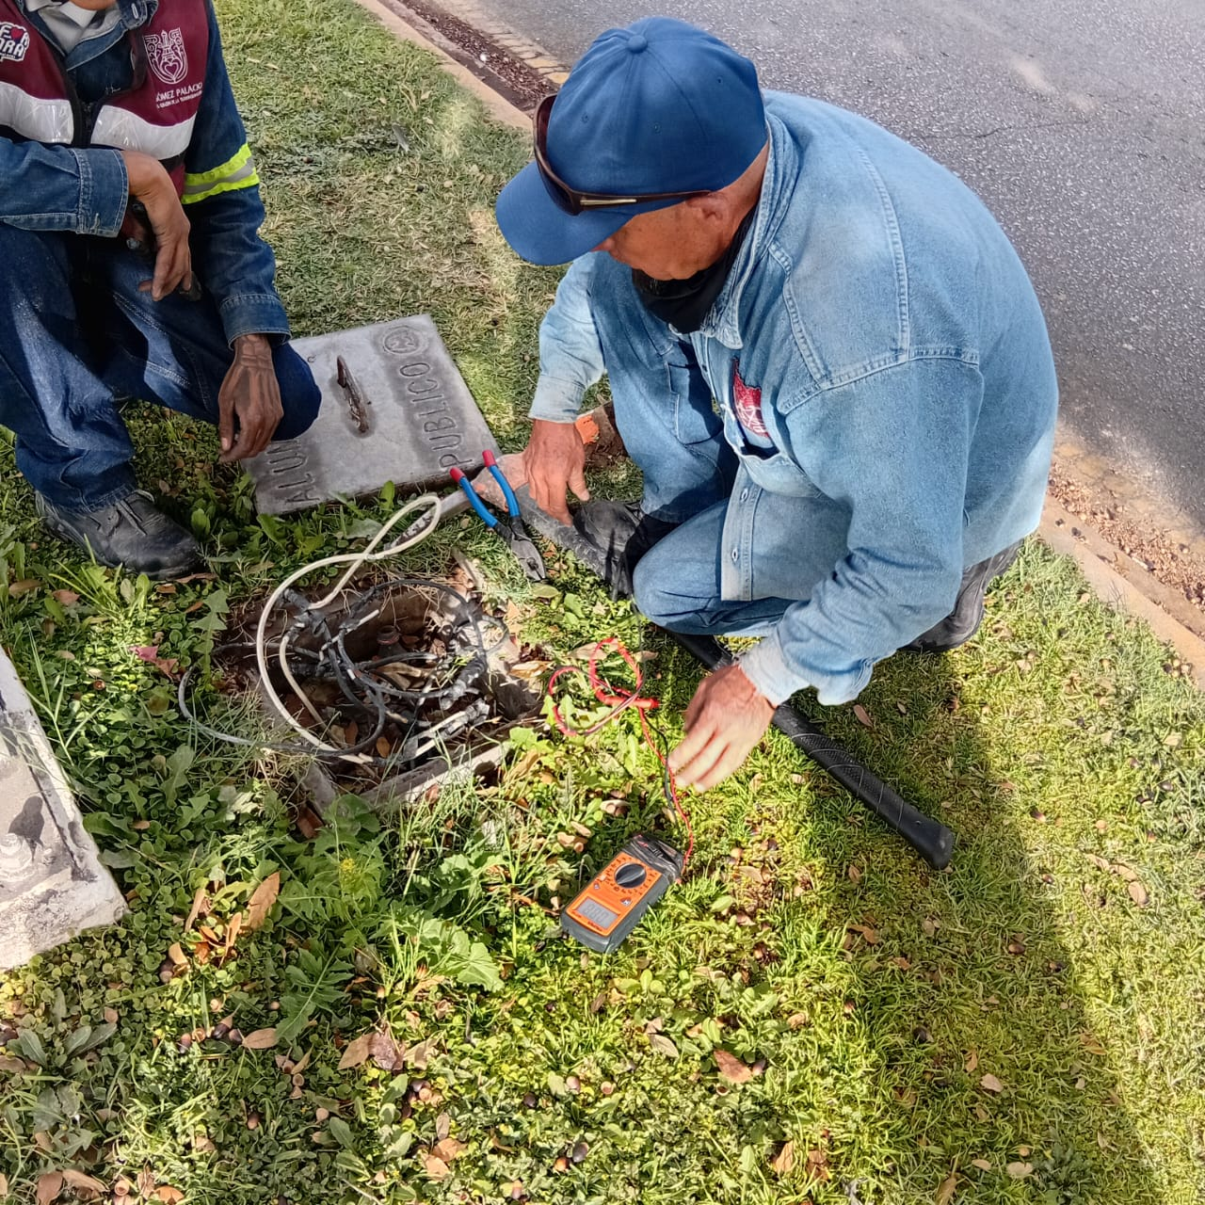
Se conecta líneas para alimentar luces navideñas en el Miguel aleman

Slide 13
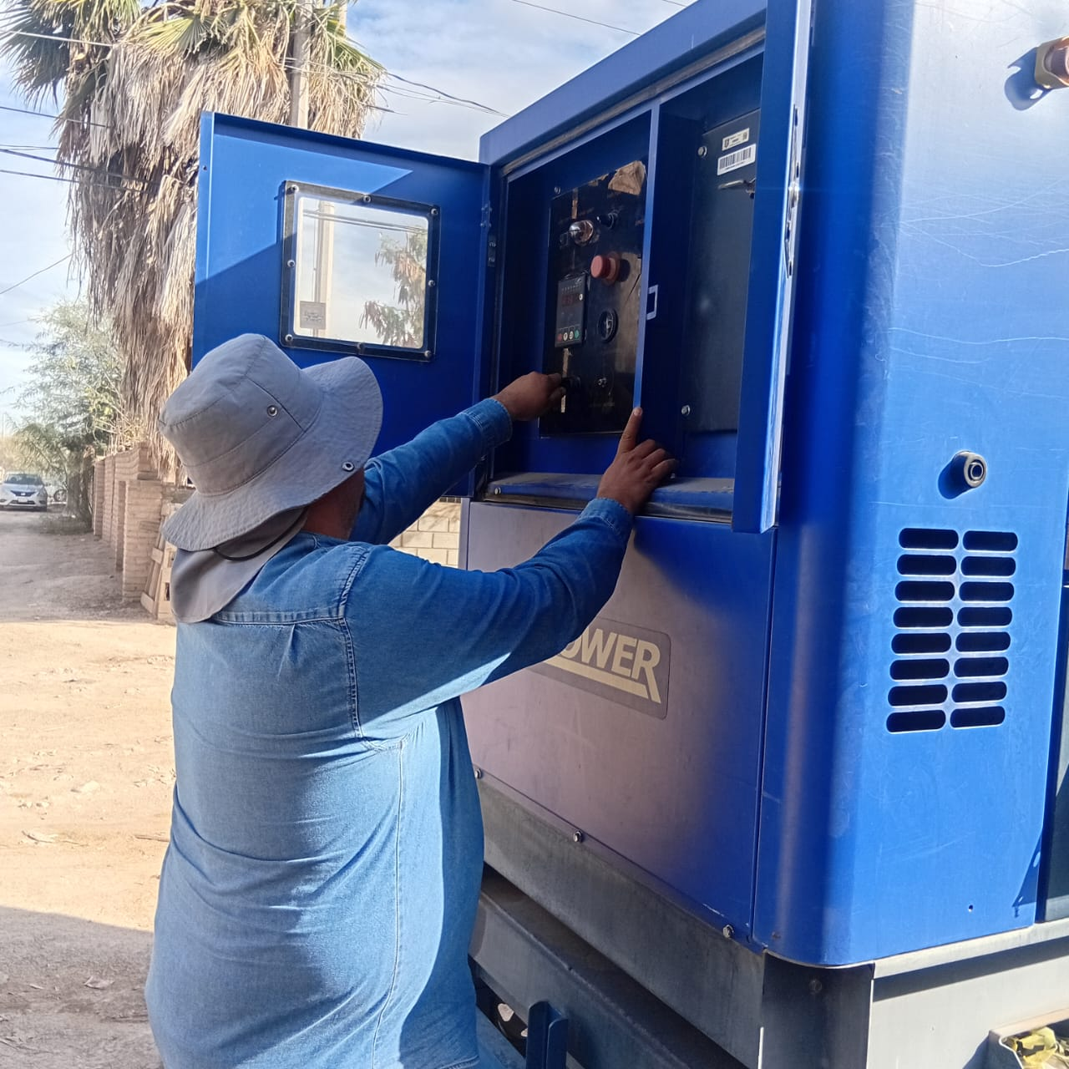
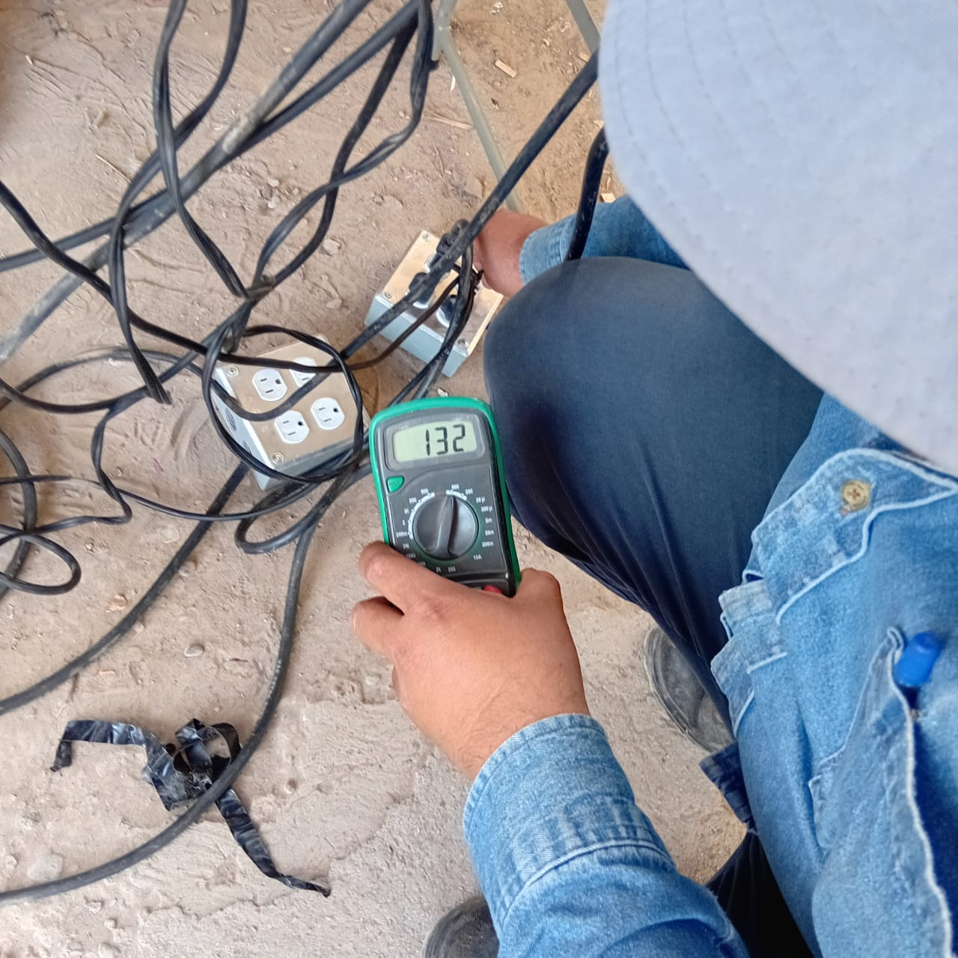
Se traslada la la planta de luz para alimentar sonido para evento en ejido la esmeralda

Slide 14
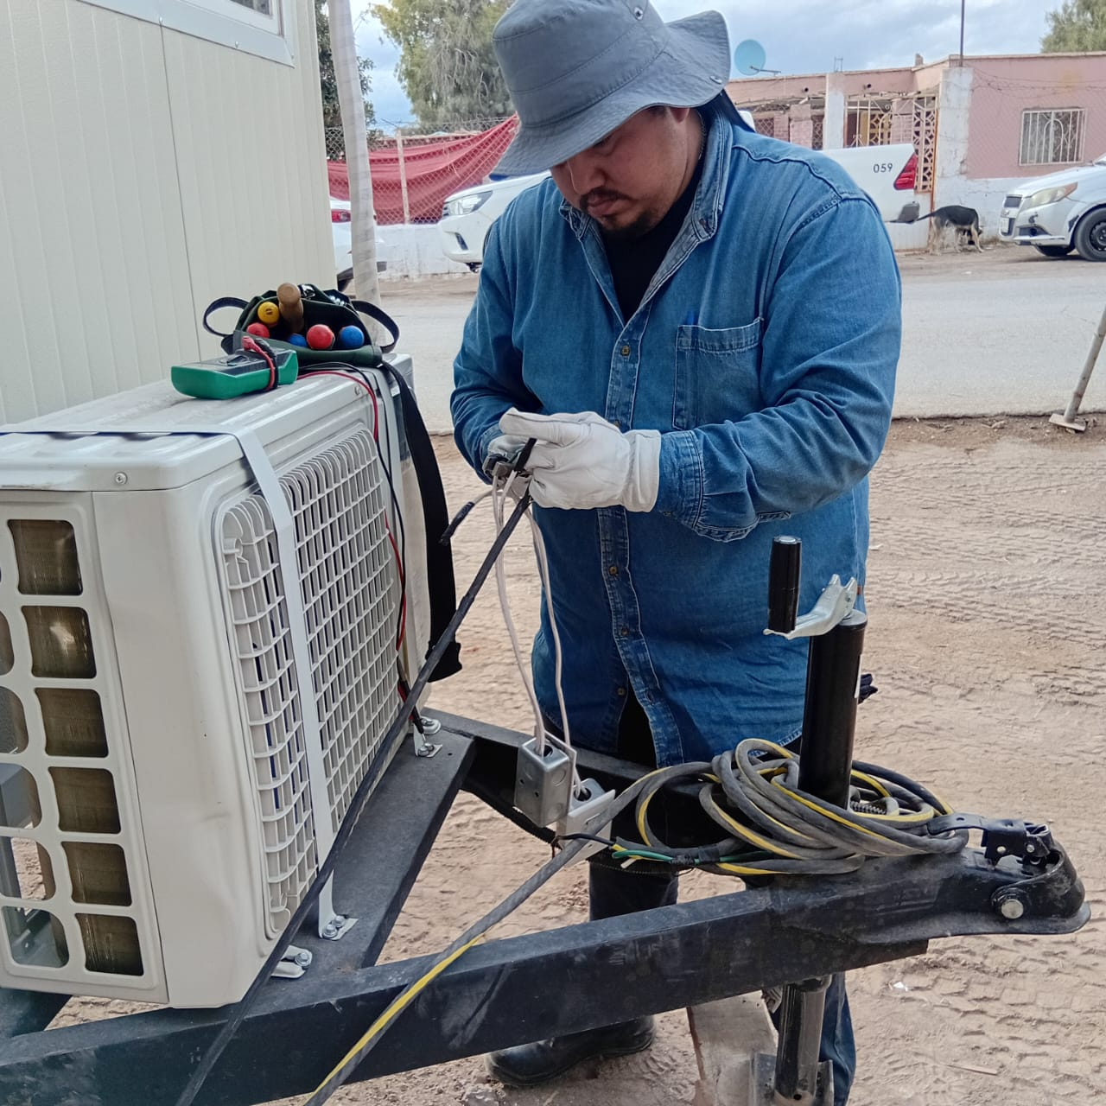
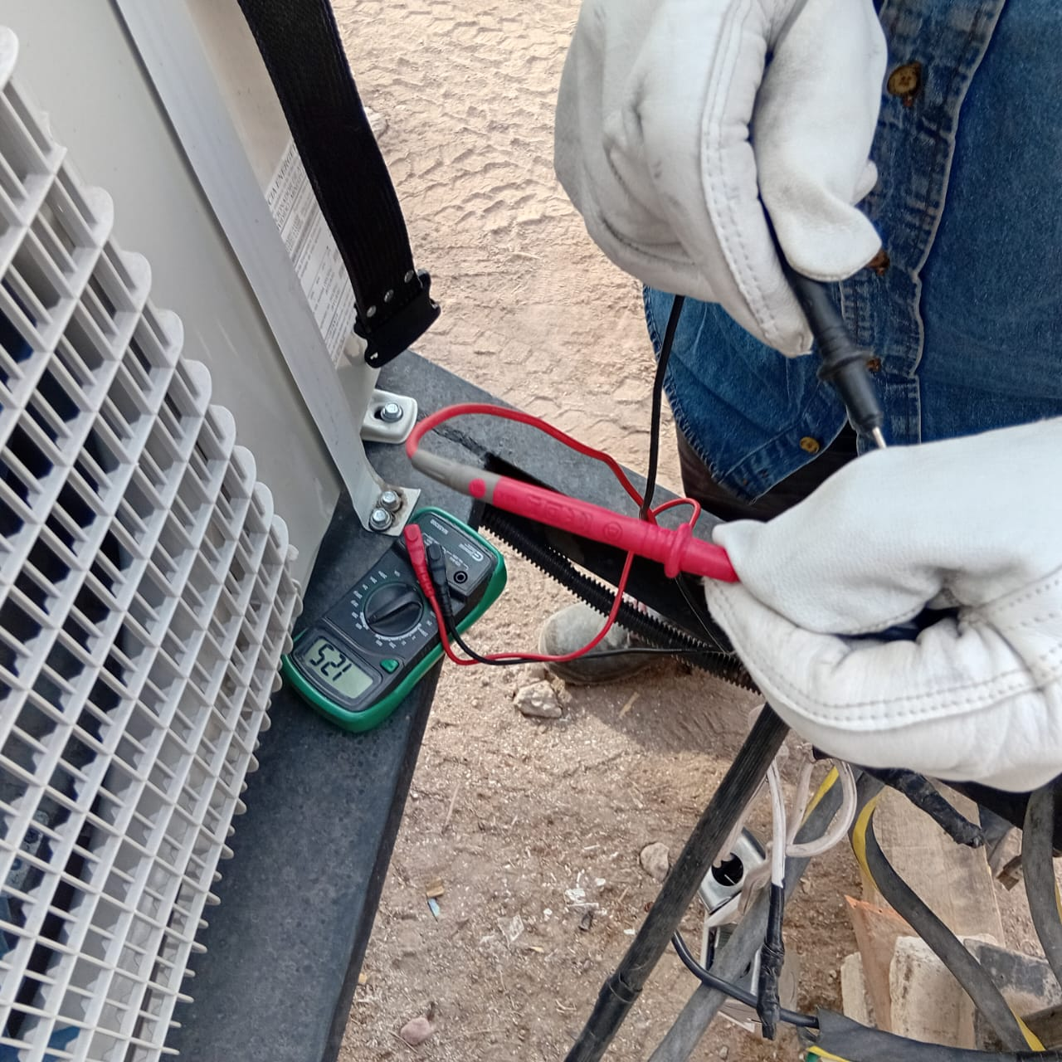
Se conecto consultorio para las jornadas del pueblo en el ejido la esmeralda

Slide 15
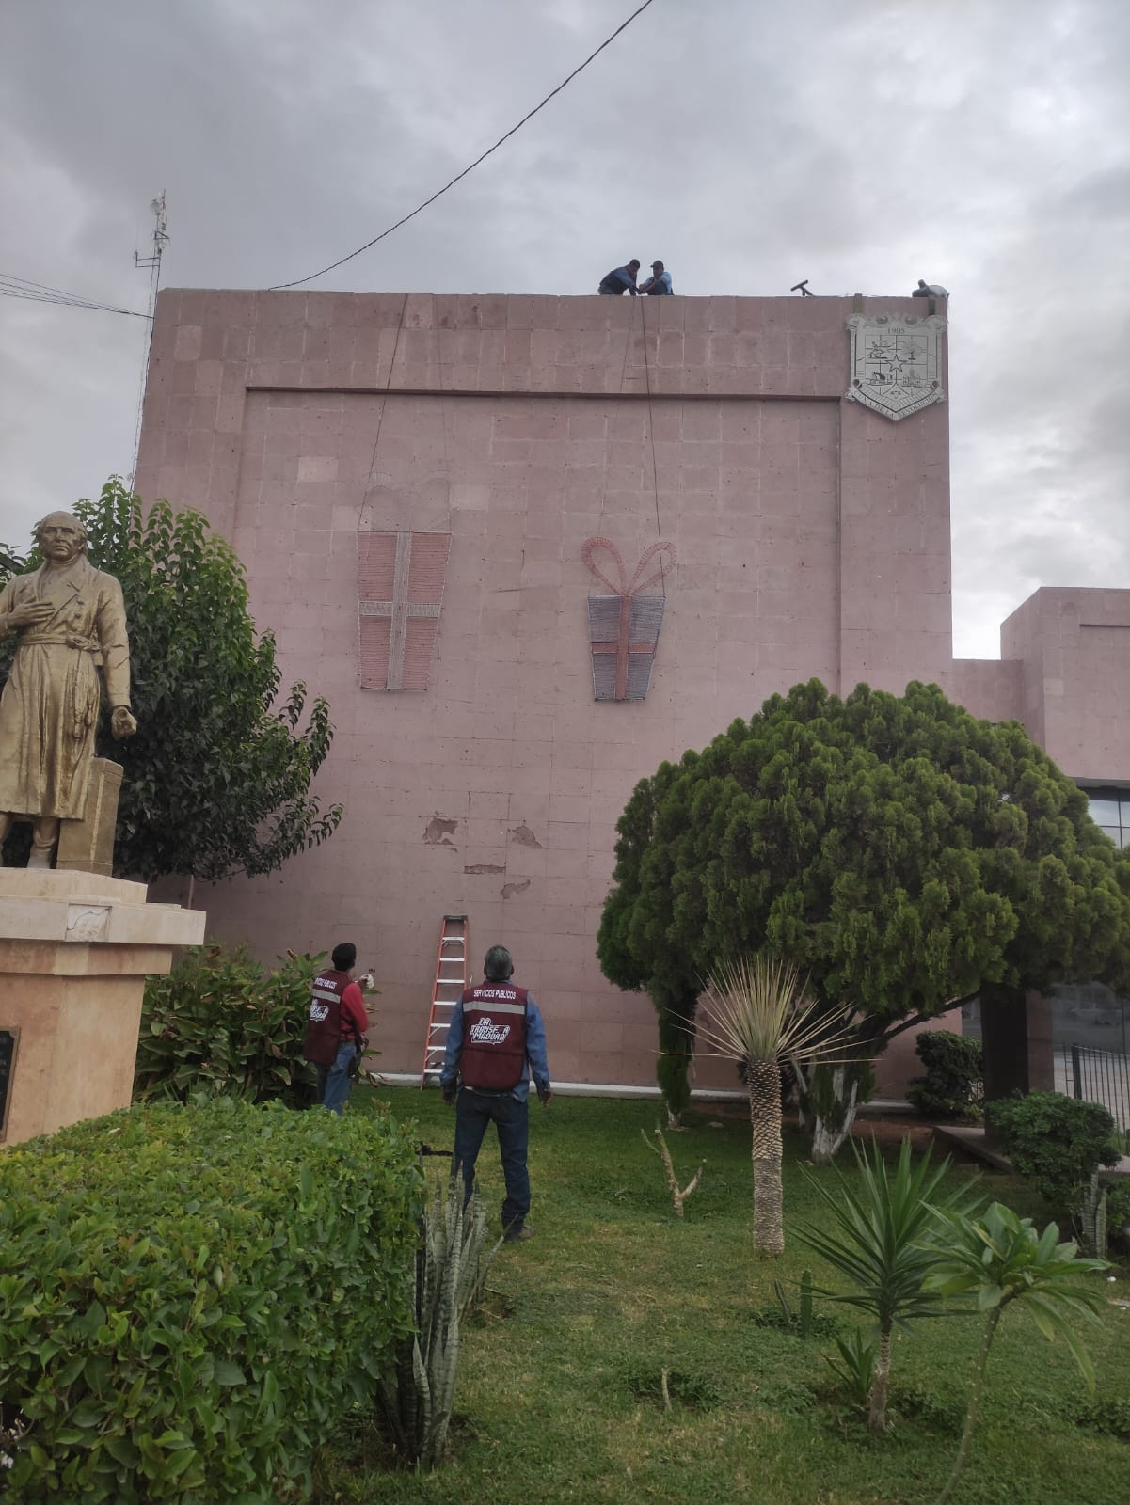
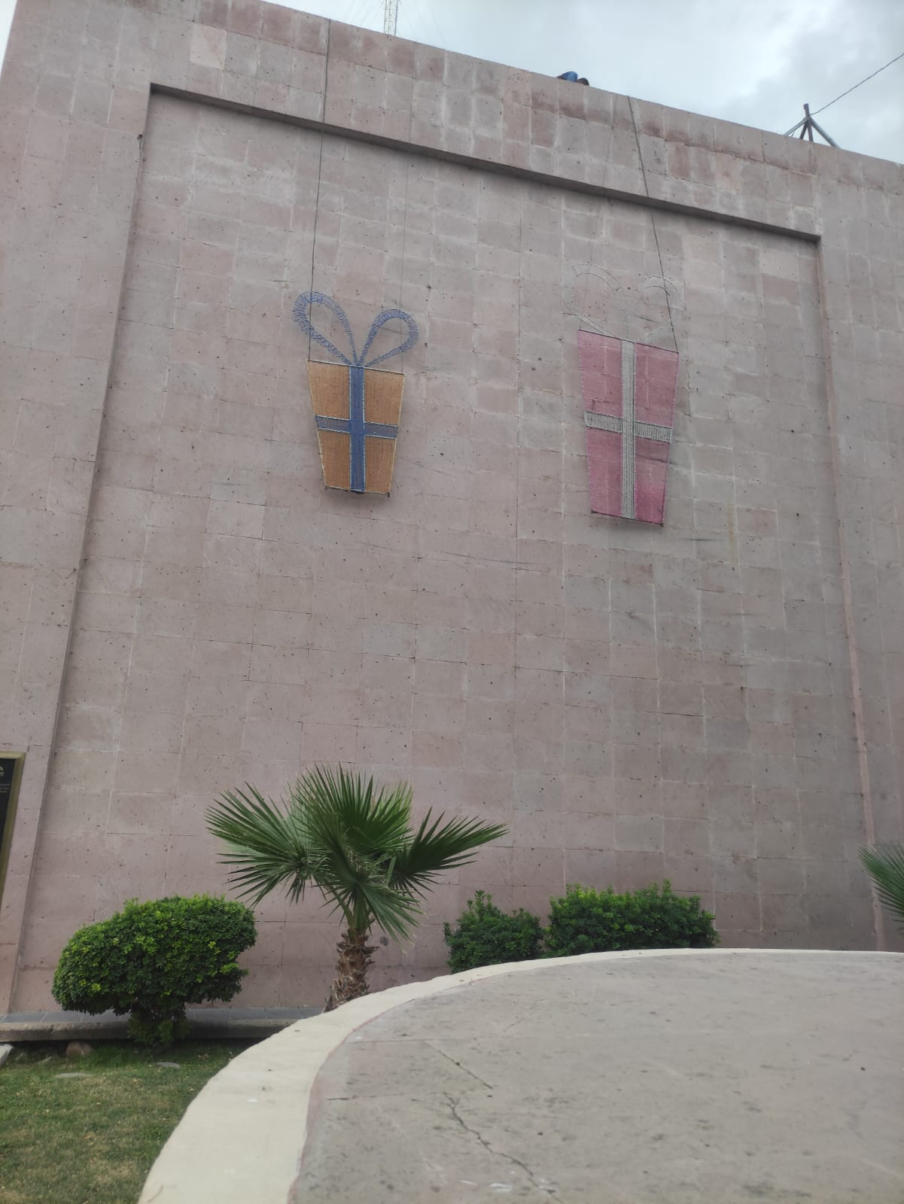
Se acarrearon adornos navideños para colocarlos en fachada de presidencia se utilizaron 74 mts de cable thw # 14

Slide 16
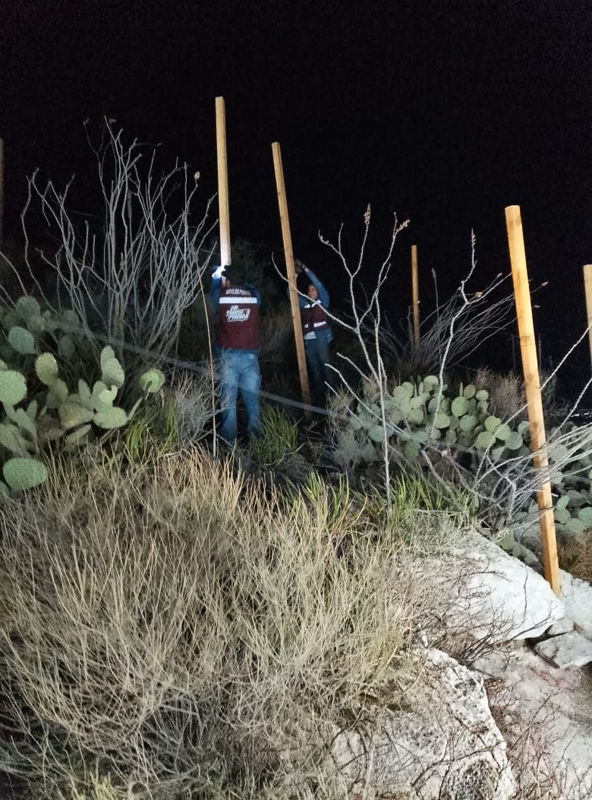
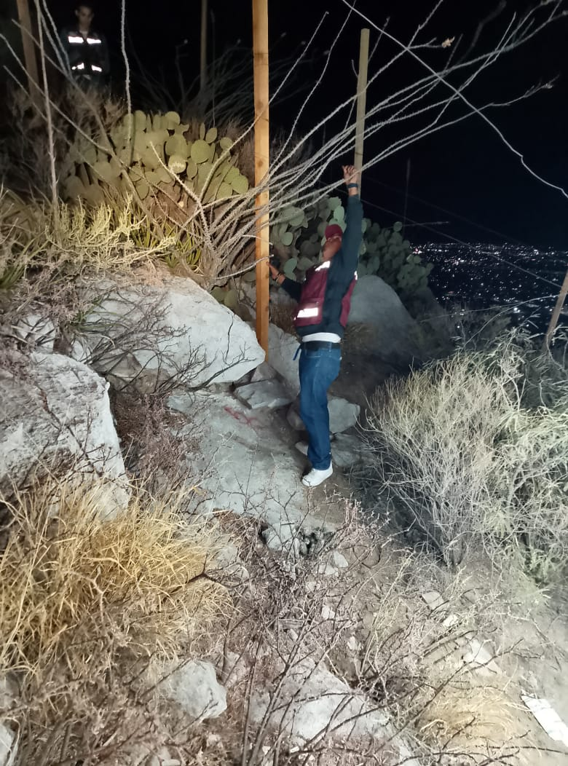

Slide 17
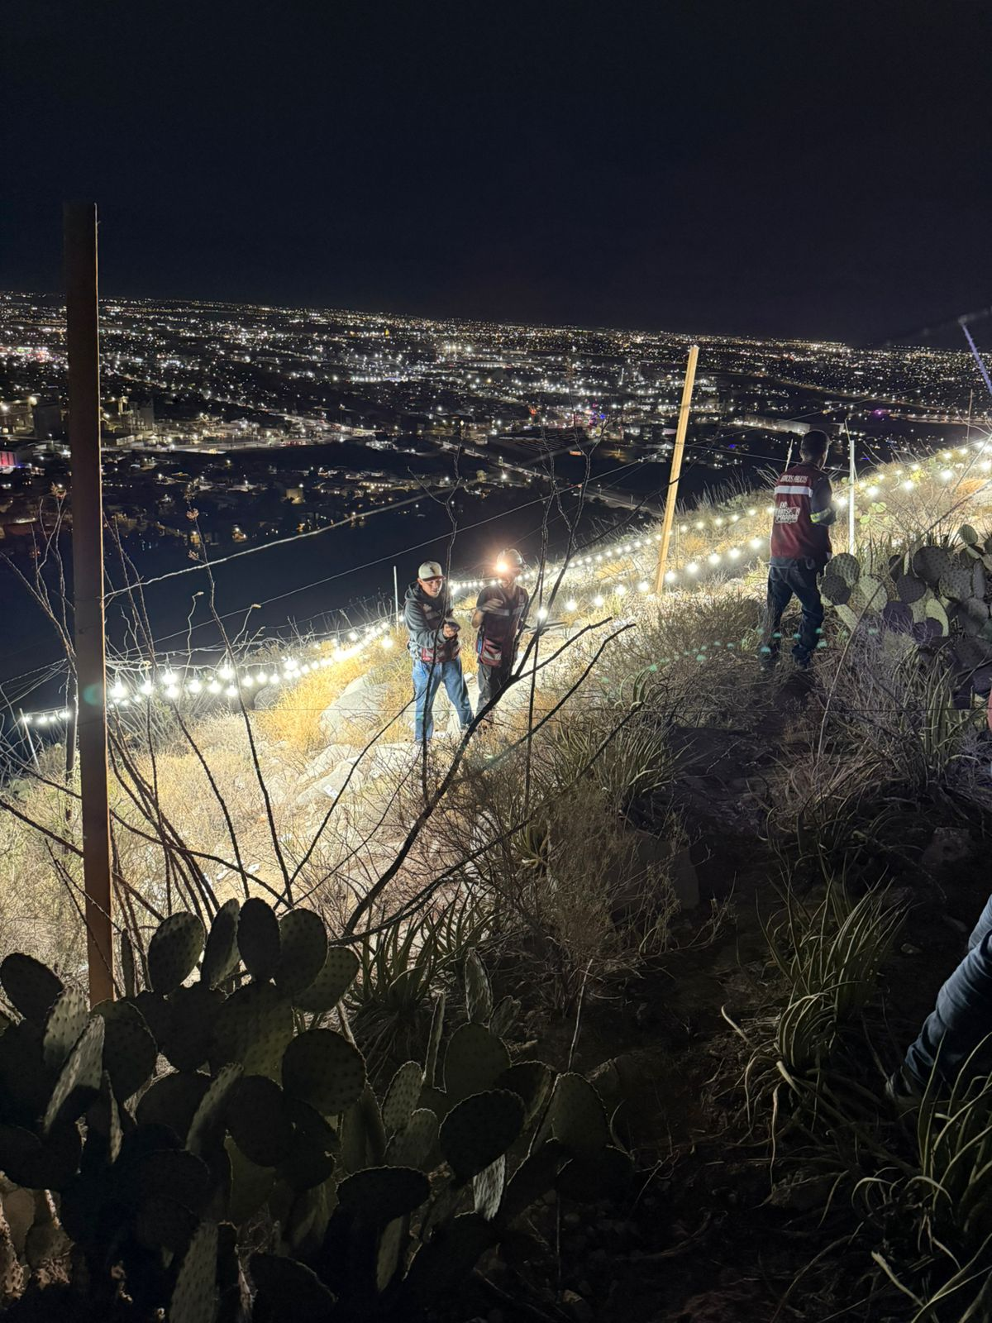
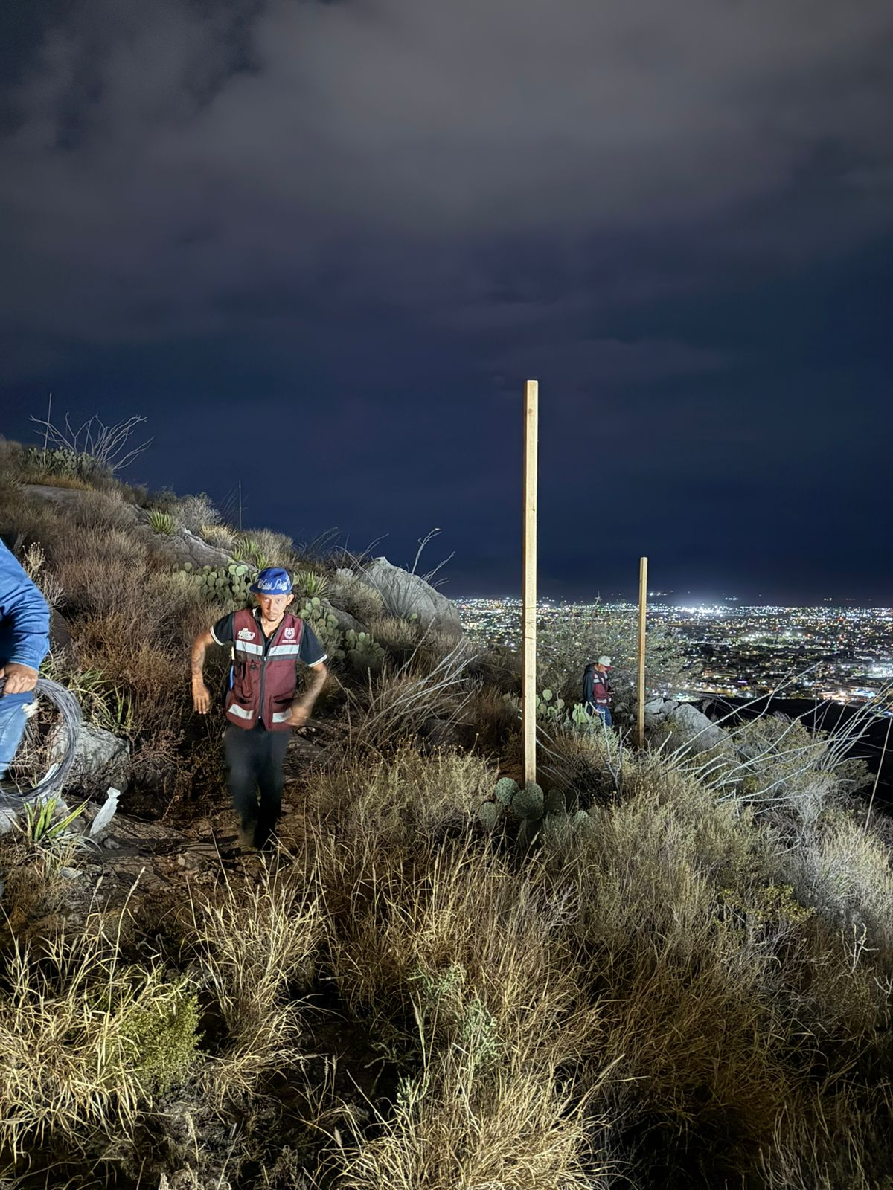

Slide 18
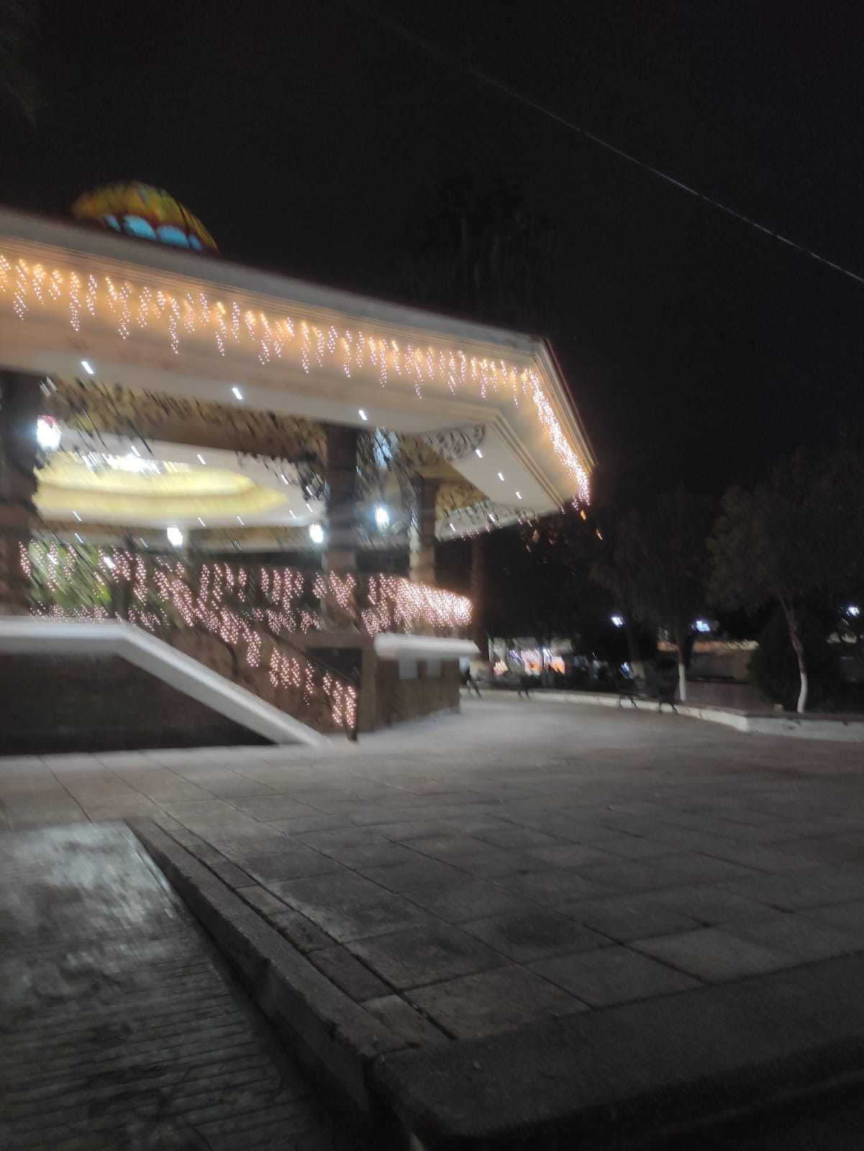
Plaza principal se alimento con 10 mts de cable 2+1 y 6 mts de THW #12 base de fotocelda para el encendido de las series navideñas q se colocaron en el kiosko .barandal y tejado

Slide 19
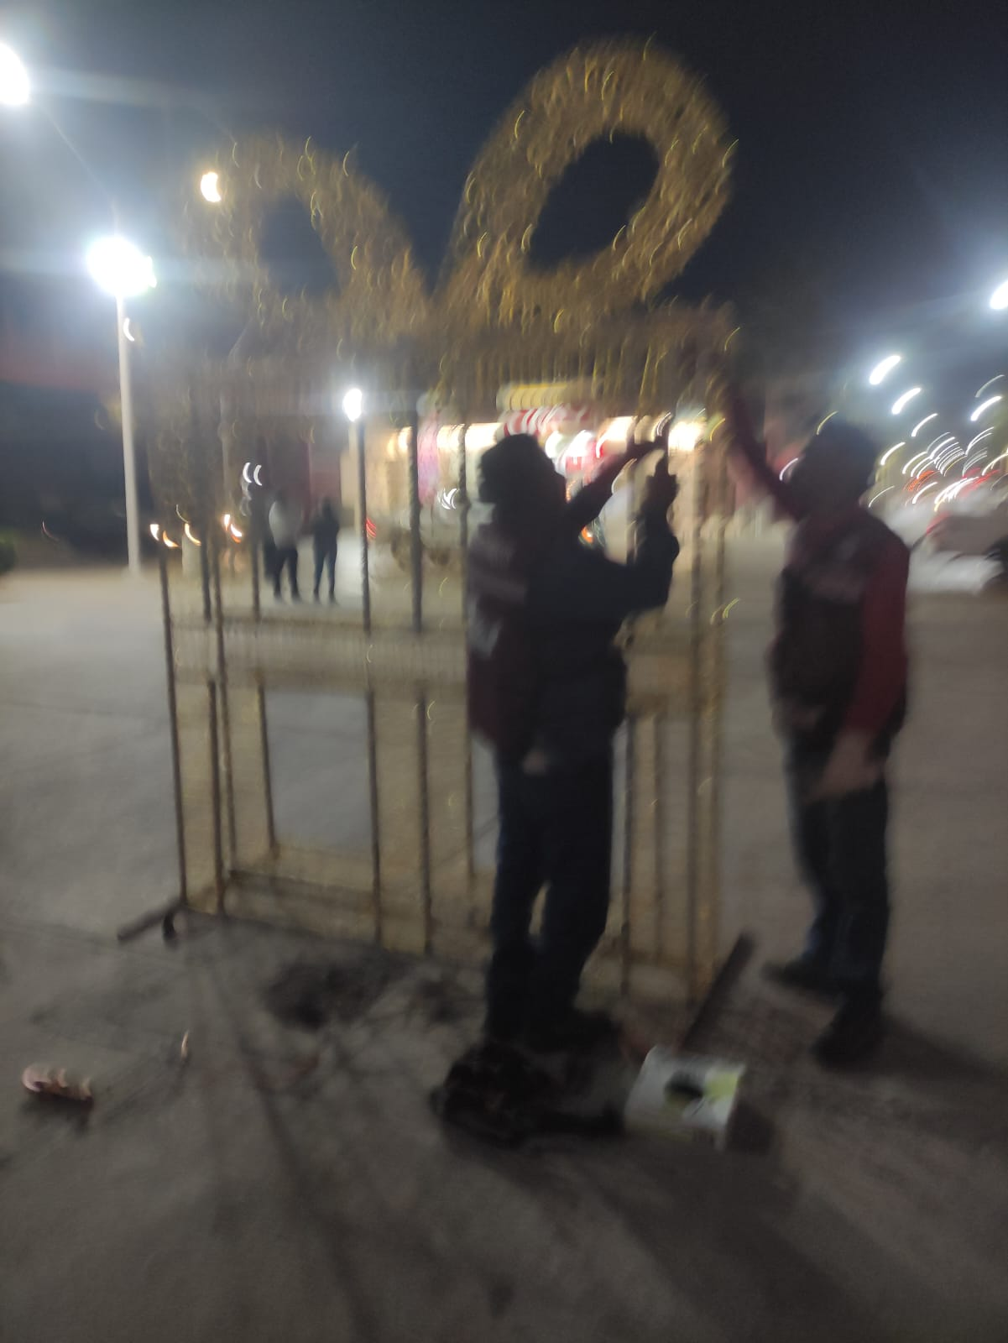
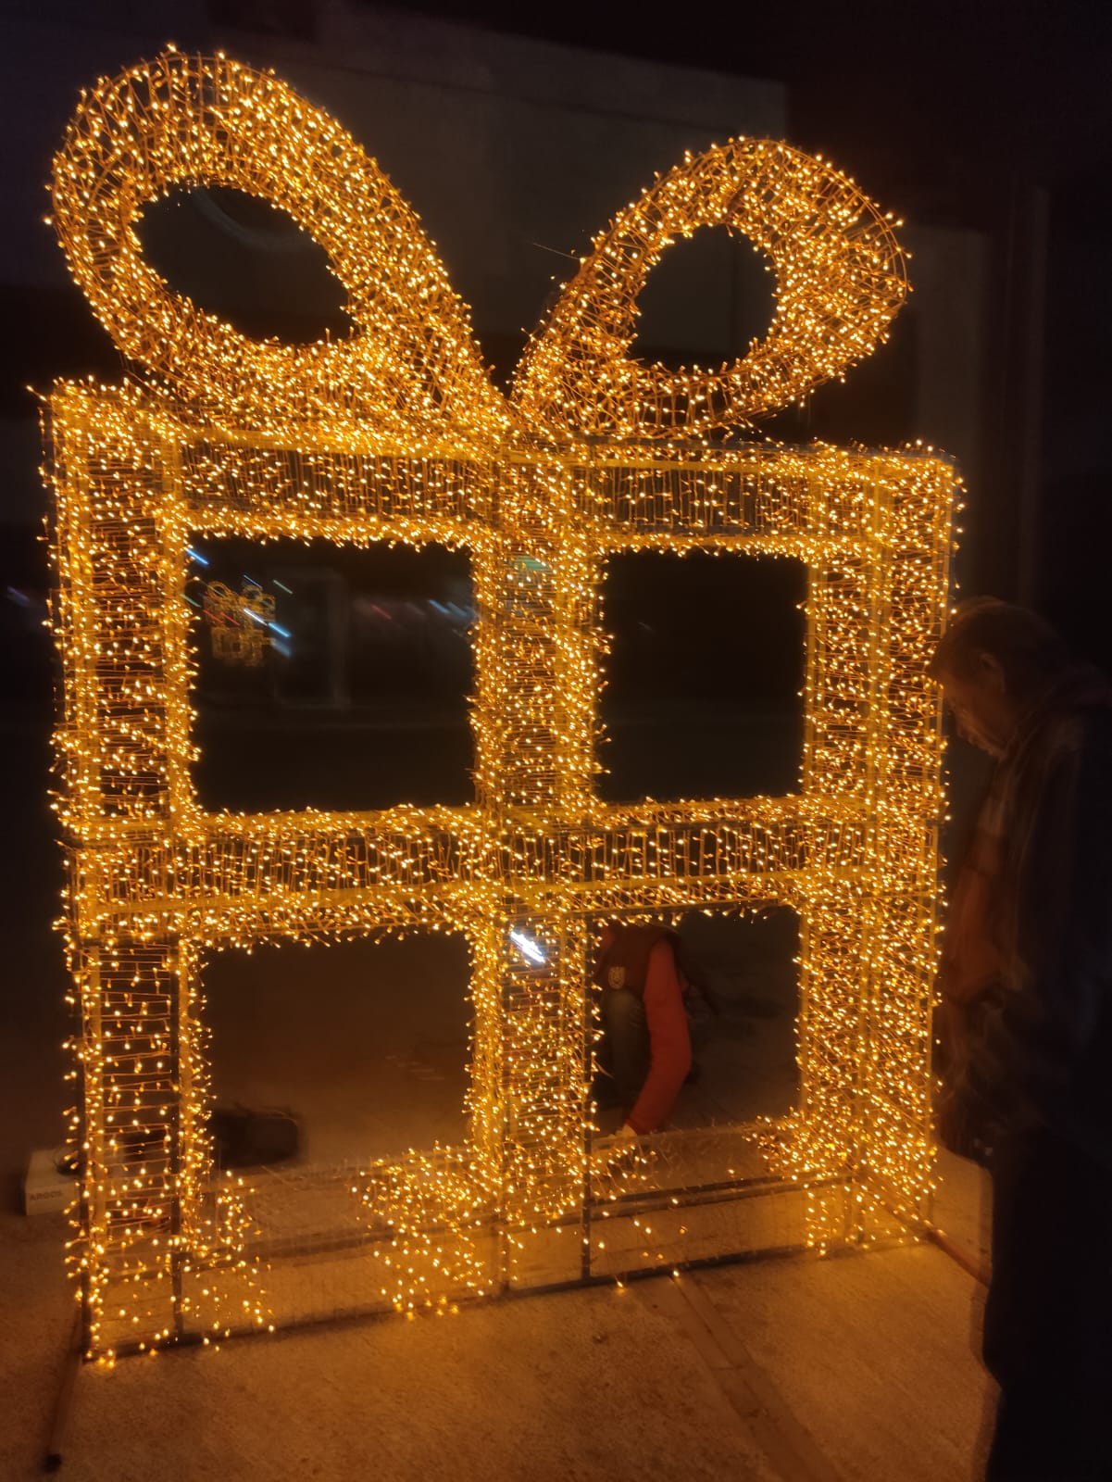
Se colocó arreglo navideño en esplanada de presidencia

Slide 20
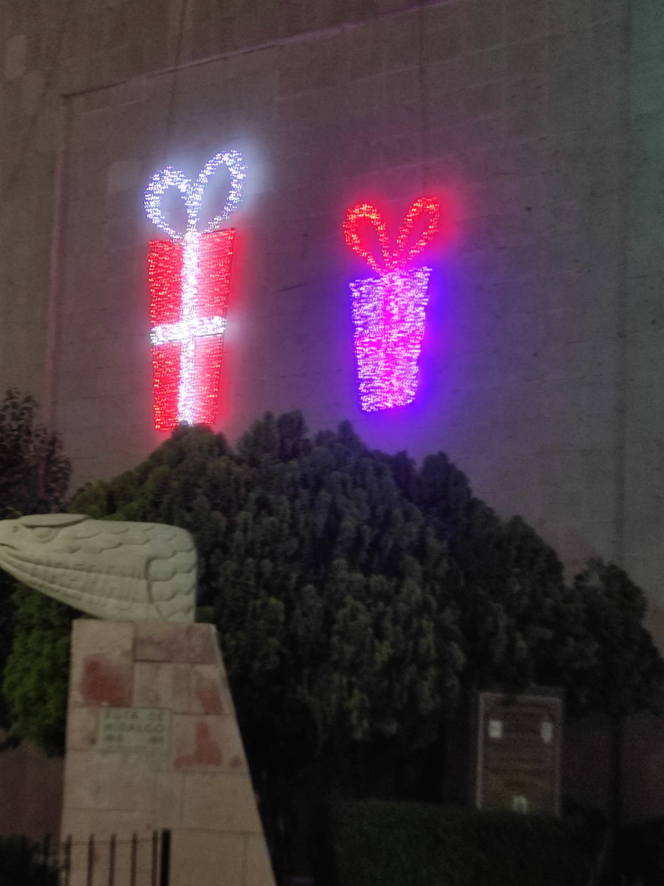
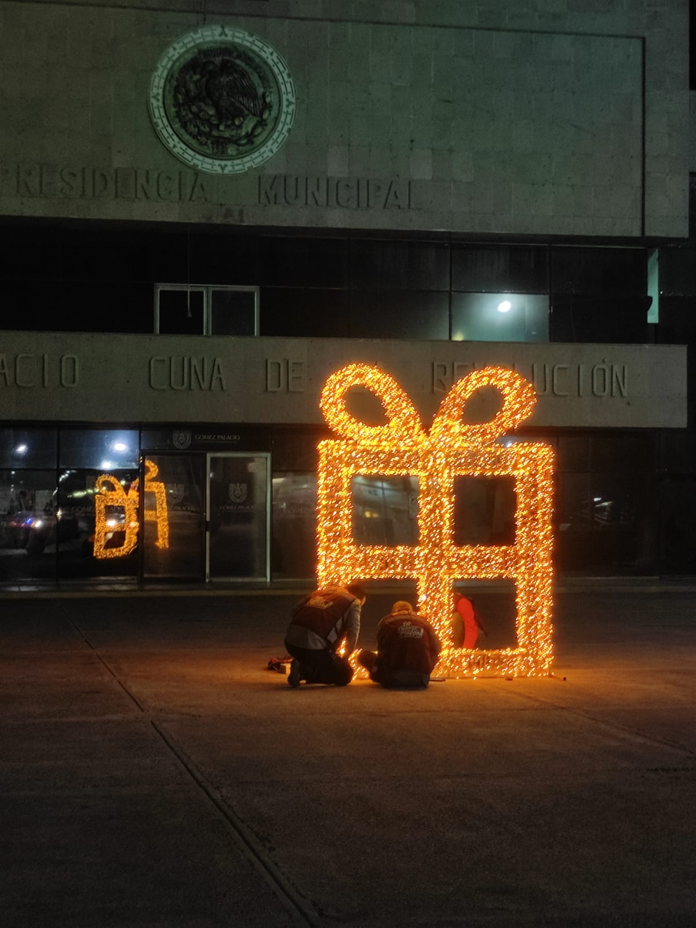
También se conectaron los arreglos navideños de la fachada de la presidencia

Slide 21
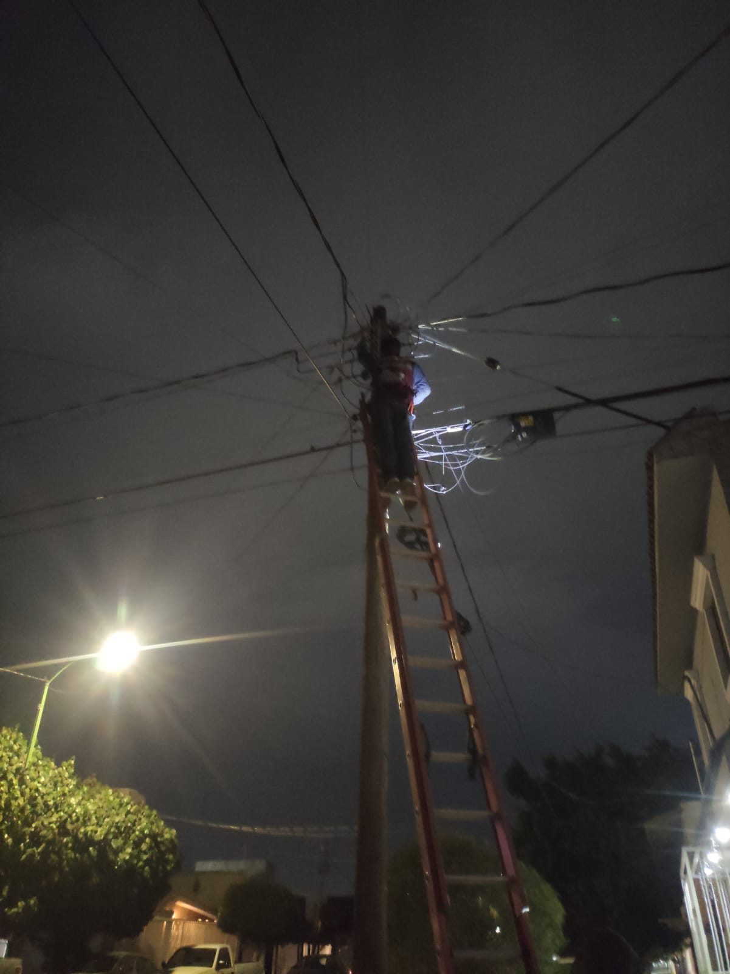
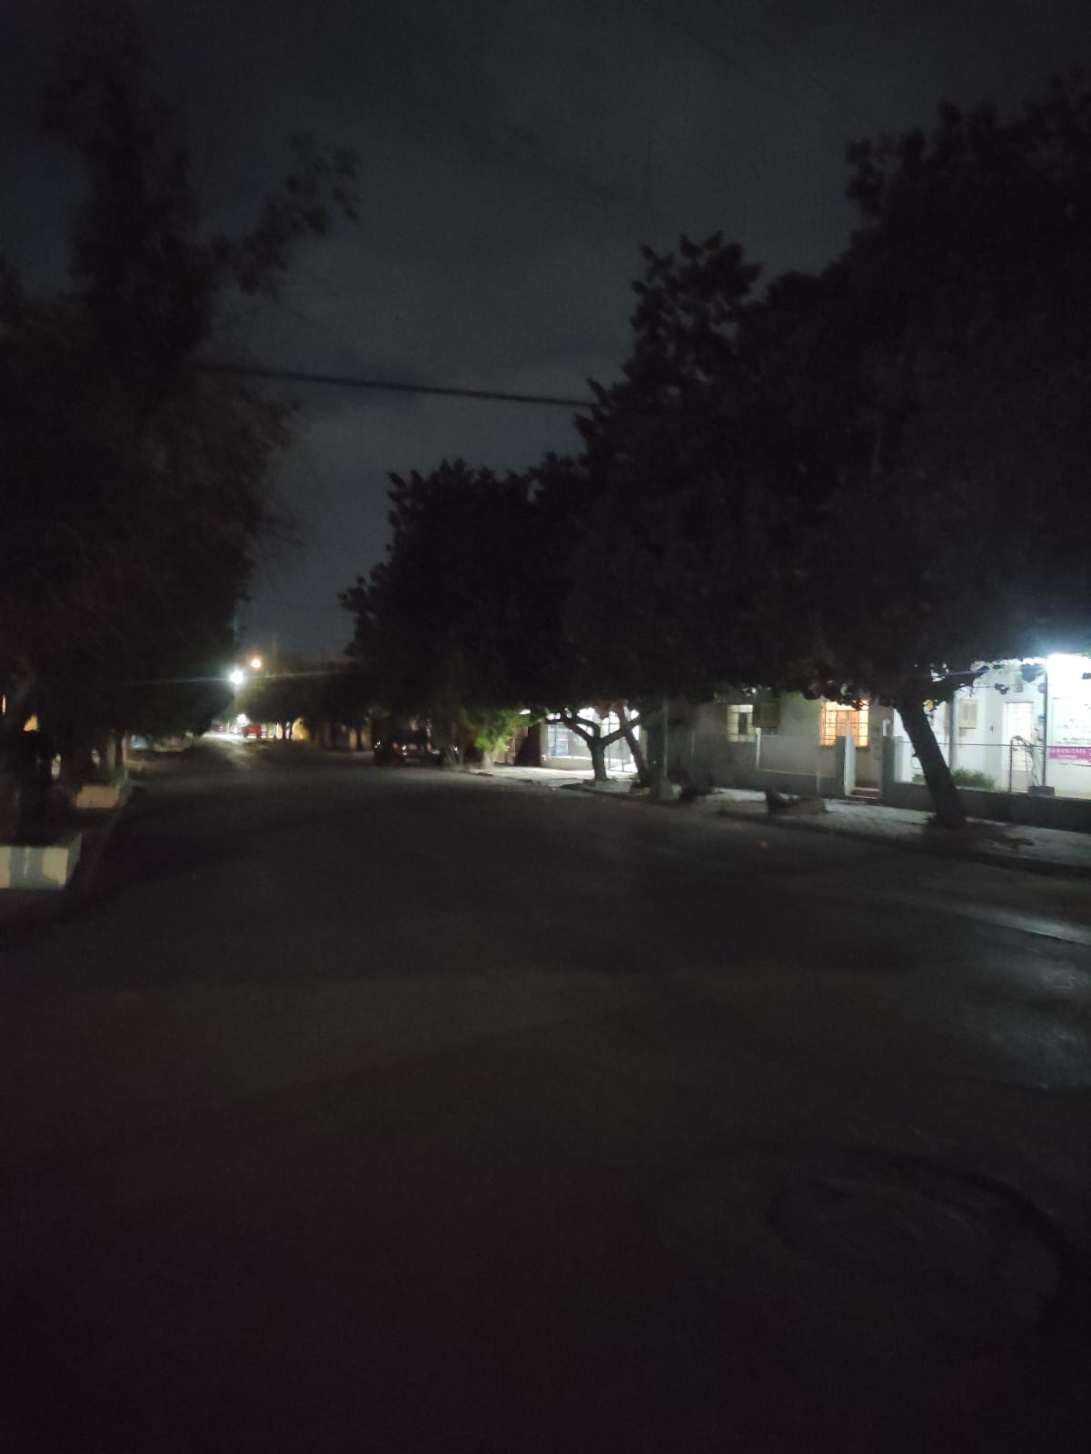
Se acudió a un reporte en av allende y Alvarado para prender sector apagado se hisieron reconecciones

